Slide 1
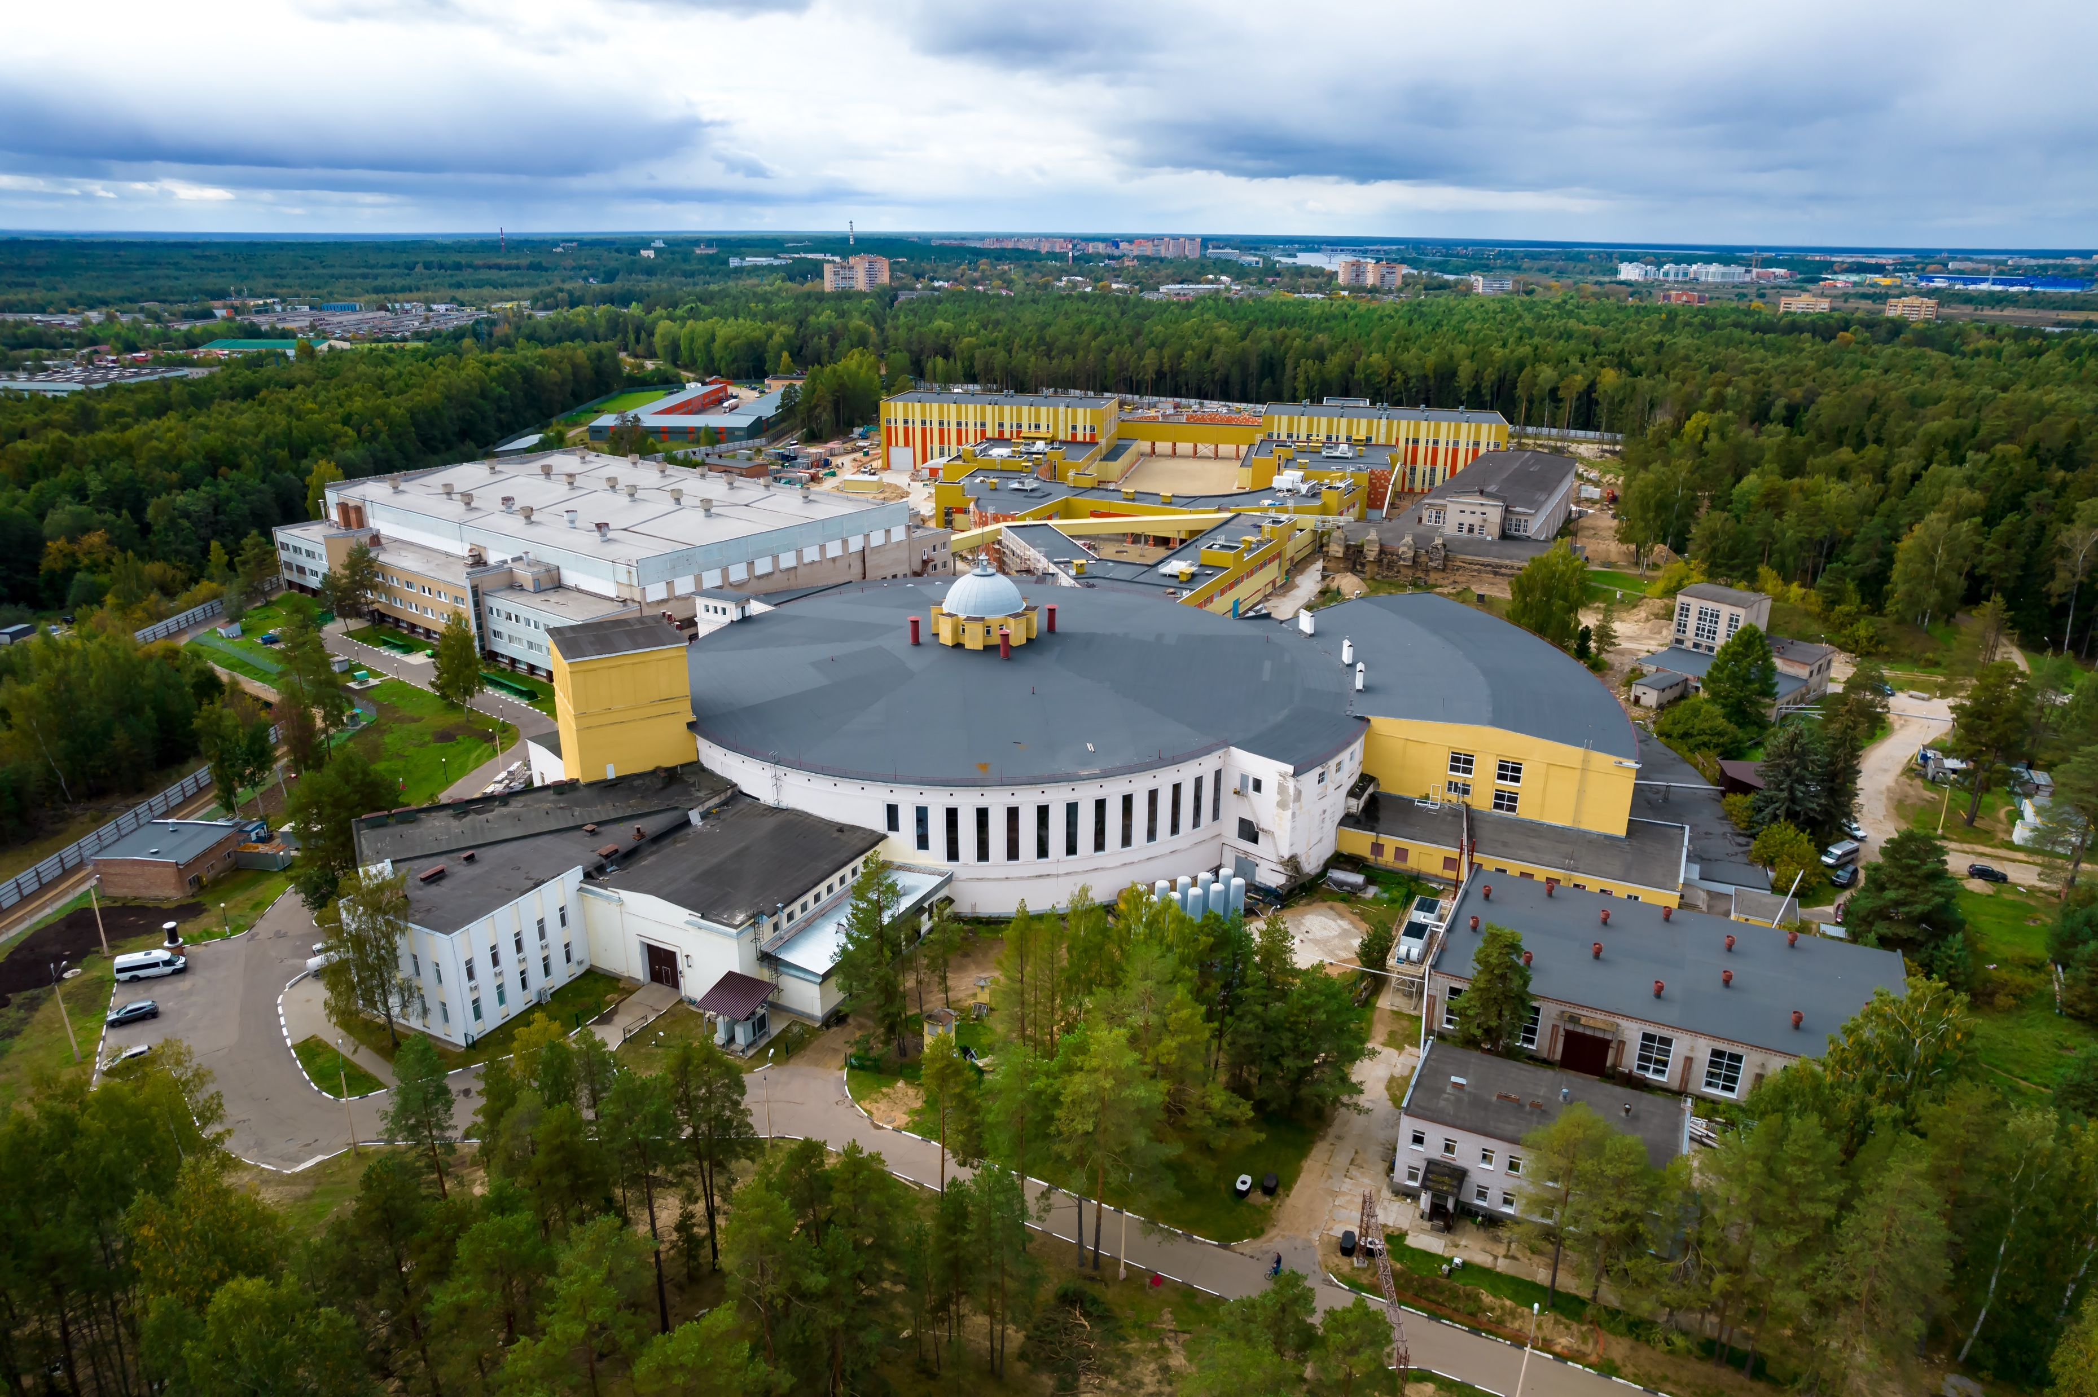
Лаборатории Физики Высоких Энергий им. В.И. Векслера и А.М. Балдина
70 лет
Основные Вехи
В. Кекелидзе
Дубна, 22 декабря 2023 г.

Slide 2
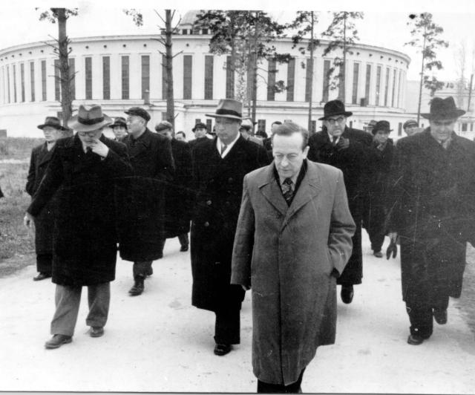
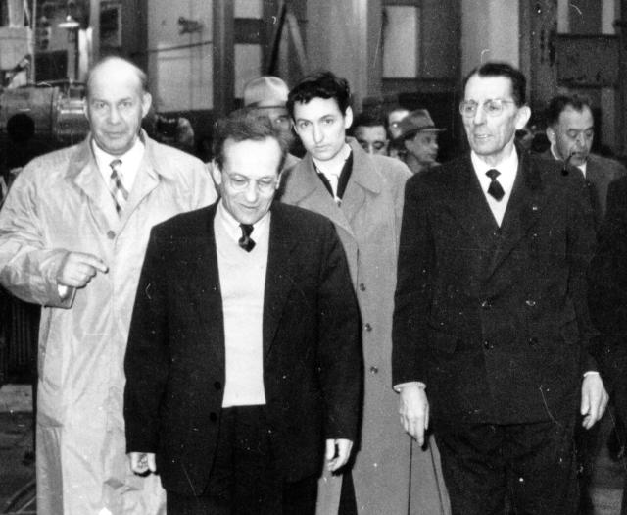
1953
образована Электрофизическая лаборатория АН СССР (ЭФЛАН) на правах института в составе Отделения физико-математических наук для проведения исследований в области физики высоких энергий на строившемся в то время синхрофазотроне;
директор лаборатории - В.И. Векслер
Д.И. Блохинцев, В.И. Векслер, Ф. Жолио-Кюри
1956
ЭФЛАН совместно с Институтом ядерных проблем вошла в состав ОИЯИ и стала называться Лабораторией Высоких Энергий
Первый директор - В.И. Векслер

Slide 3
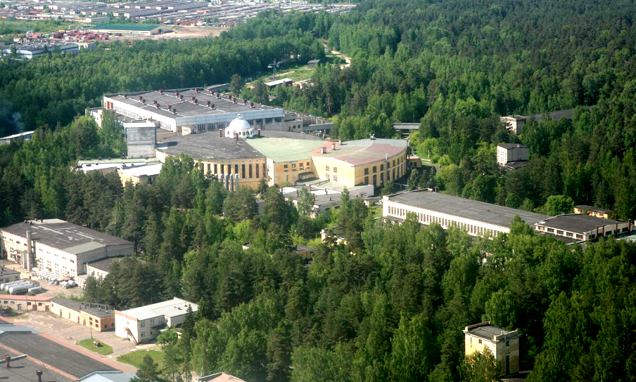
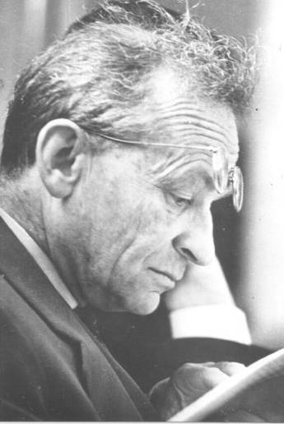
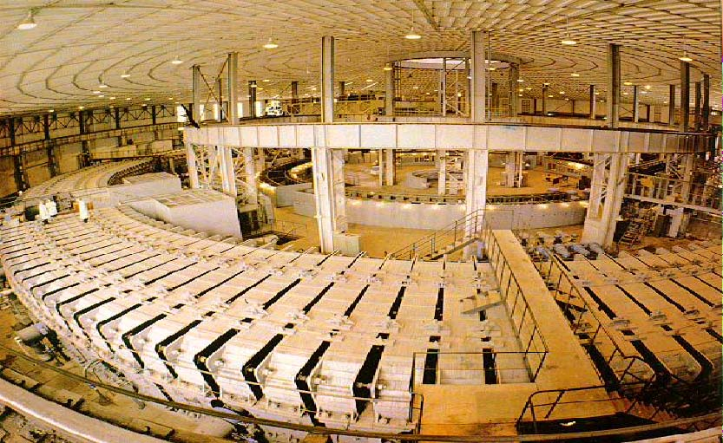
В.И. Векслер:
1944 - открытие Принципа Автофазировки
1957 – запуск Синхрофазотрона
мировой лидер по энергии, протоны ускорены до 10 ГэВ
в 70-х начаты пионерские исследования по Релятивисткой Ядерной Физике (РЯФ)
Notes:
The pioneer researches in relativistic nuclear collisions have been started in ‘70th with the famous Synchrophasotron, and then were continued with the Nuclotron –a synchrotron based on the SC magnets developed at LHE JINR.

Slide 4
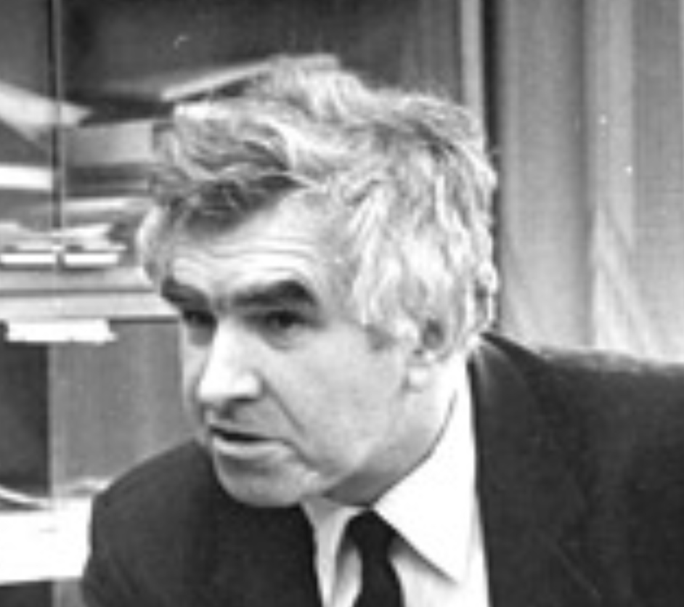
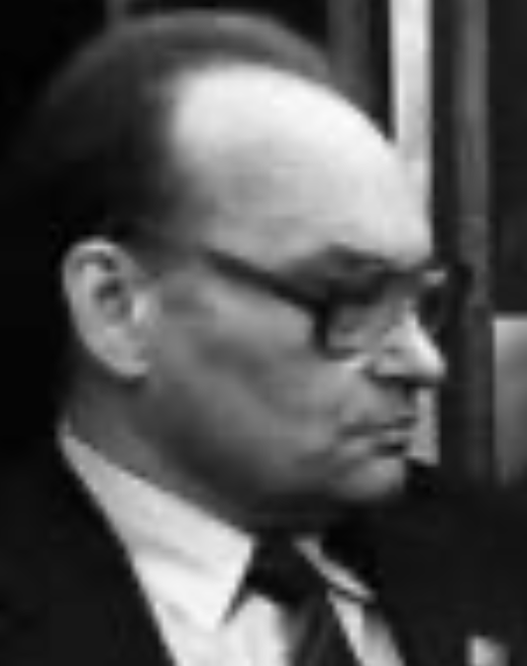
1968
образован Отдел новых методов ускорения
под руководством В.П. Саранцева
позднее
Общеинститутское научно-методическое
отделение (рук. В.А. Свиридов)
1989
на базе ОНМО образована
Лаборатория сверхвысоких энергий (дир. И.А. Савин),
позднее – Лаборатория физики частиц,
для проведения исследований на передовых
ускорителях ф.в.э.( ИФВЭ, CERN, DESY, BNL,..)

Slide 5
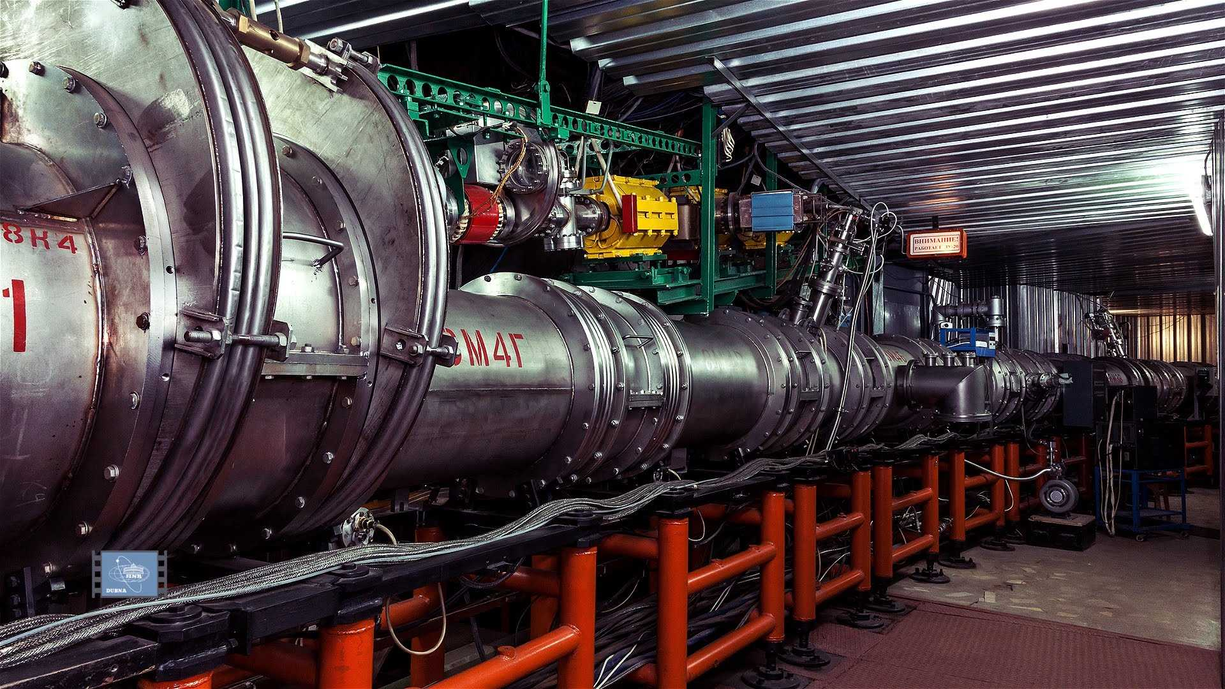
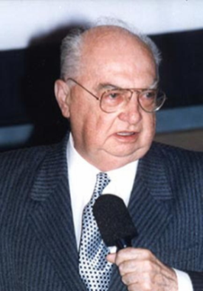
1993 – запущен Нуклотрон – первый в России СП синхротрон, созданный по инициативе и под руководством акад. А.М. Балдина; для создания Нуклотрона была разработана передовая технология СП магнитов, названных «Дубненскими» и широко востребованных для укорительных центров и для ряда прикладных задач
НУКЛОТРОН
акад. А.М. Балдин
директор (1968 -1997)
пионер РЯФ
Эксперименты на Синхрофазатроне и Нуклотроне: ФАЗА, DSS, ALPOM, SCAN, Диск, Сфера, Маруся, Delta, Бэккерель, ГИБС-НИС, SRC,…
Notes:
The pioneer researches in relativistic nuclear collisions have been started in ‘70th with the famous Synchrophasotron, and then were continued with the Nuclotron –a synchrotron based on the SC magnets developed at LHE JINR.

Slide 6
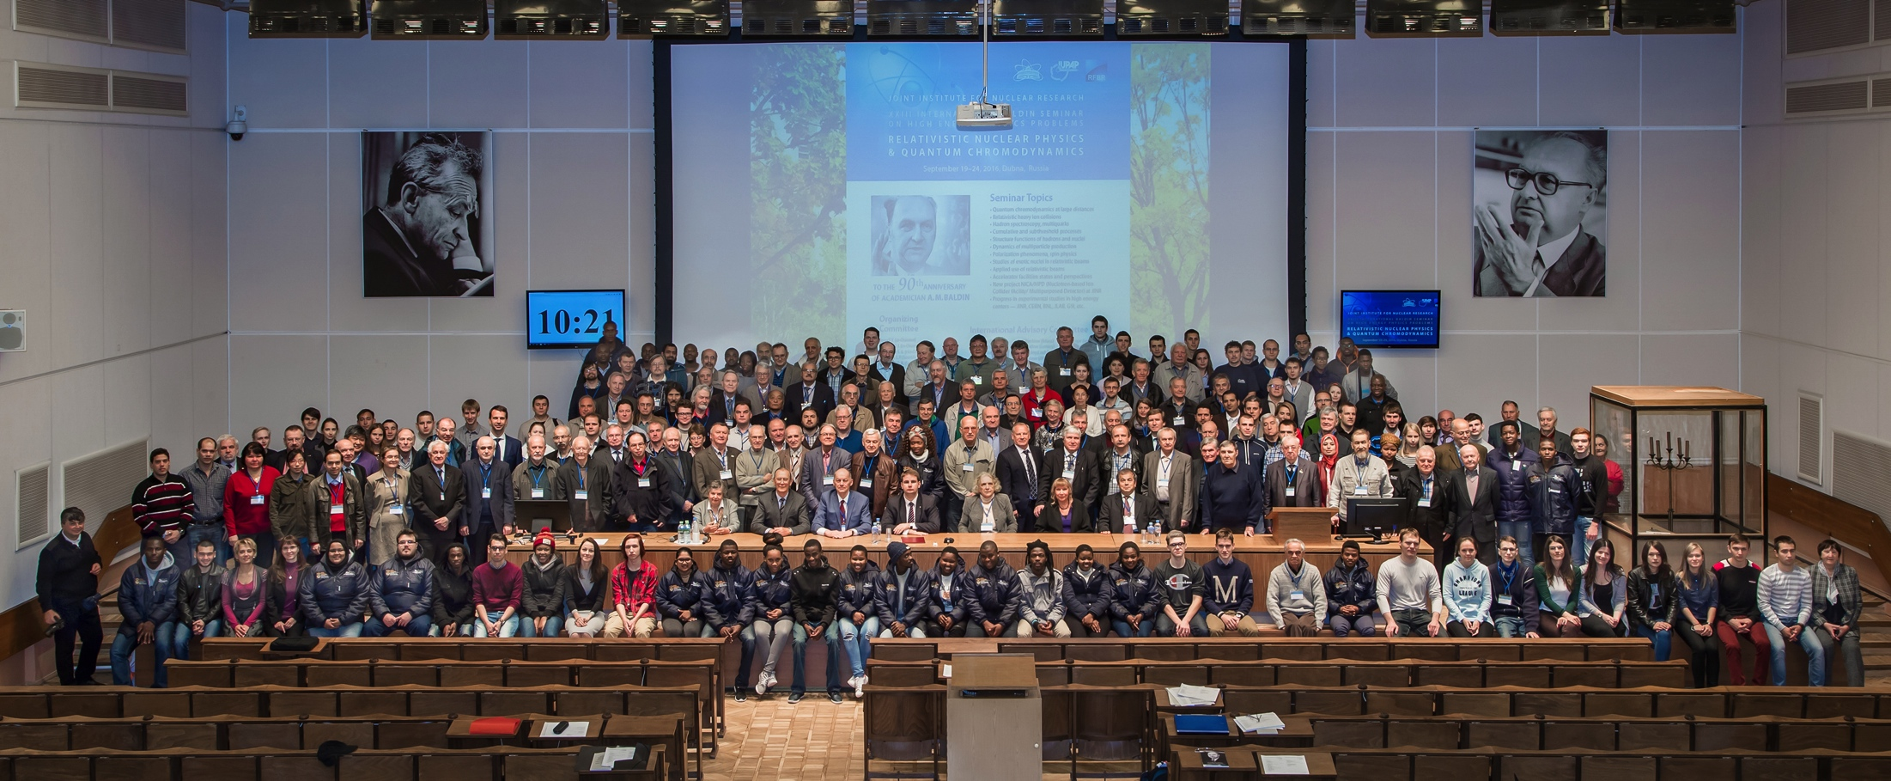
XXIII A.M. Baldin International Seminar, Relativistic Nuclear Physics & QCD; Dubna, 19–24 September, 2016

Slide 7
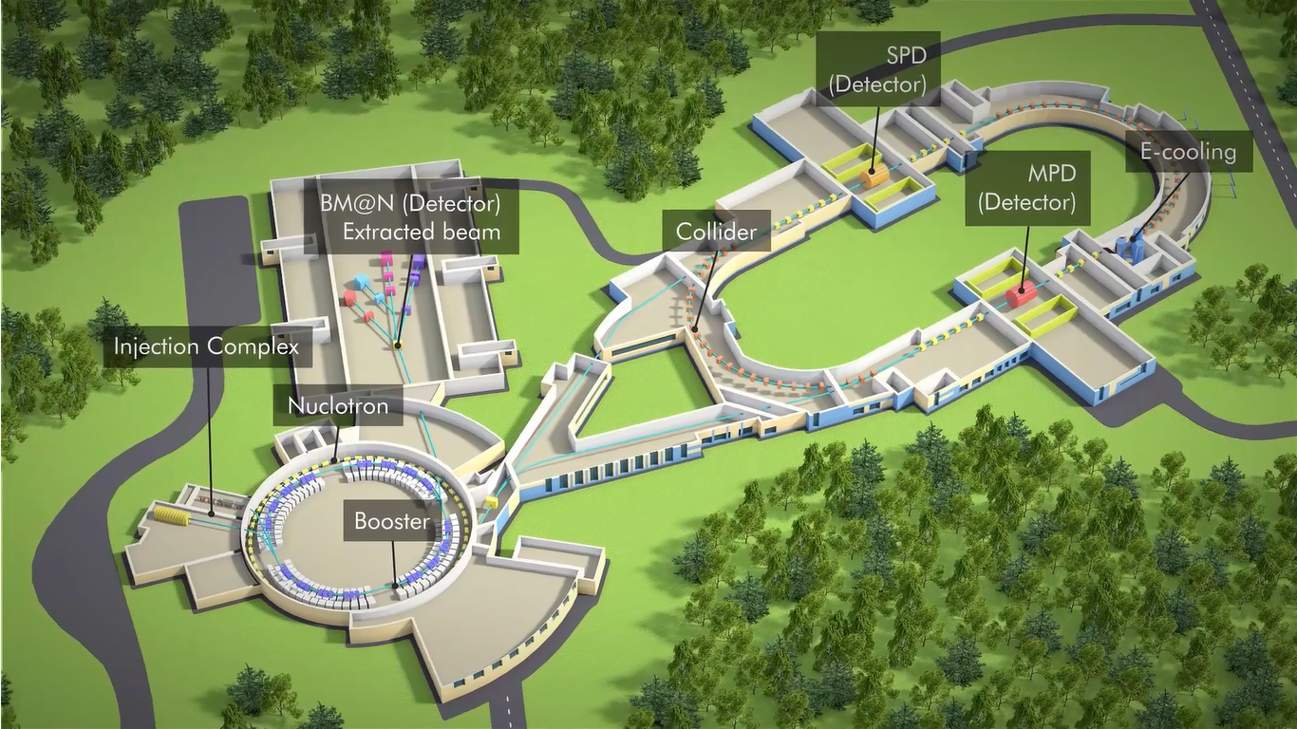
2009 - решением КПП ОИЯИ был принят стратегический курс на достижение лидирующих позиций в значимых областях физики частиц,
опираясь на накопленный научный потенциал в изучении
столкновений релятивистских ионов и поляризованных пучков.
Потребовалось концентрация усилий по разработке научной программы, развитию ускорительной базы на
основе Нуклотрона и формиро-
ванию международного
коллектива исследователей.
С этой целью в 2008 г. ЛВЭ и ЛФЧ были объединены в Лабораторию физики высоких энергий (ЛФВЭ) им. В.И. Векслера и А.М. Балдина
НУКЛОТРОН
началась подготовка проекта
Nuclotron based Ion Collider fAcility

Slide 8
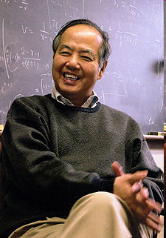
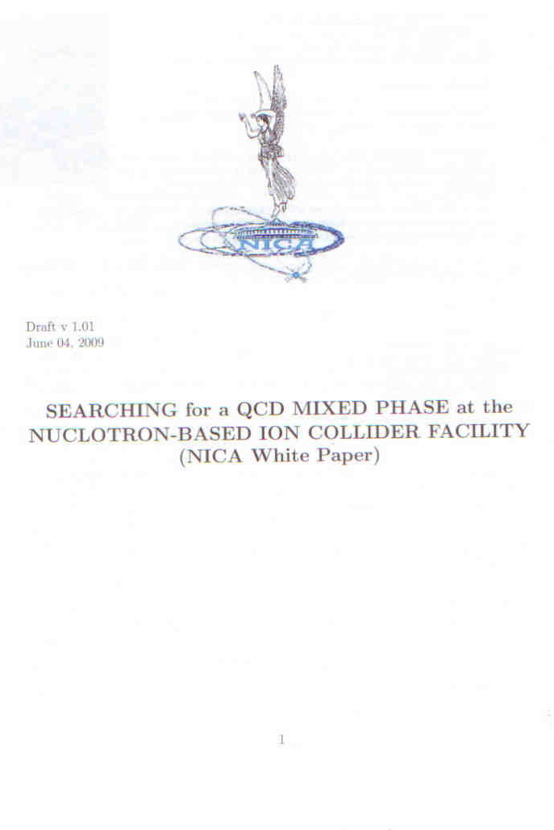
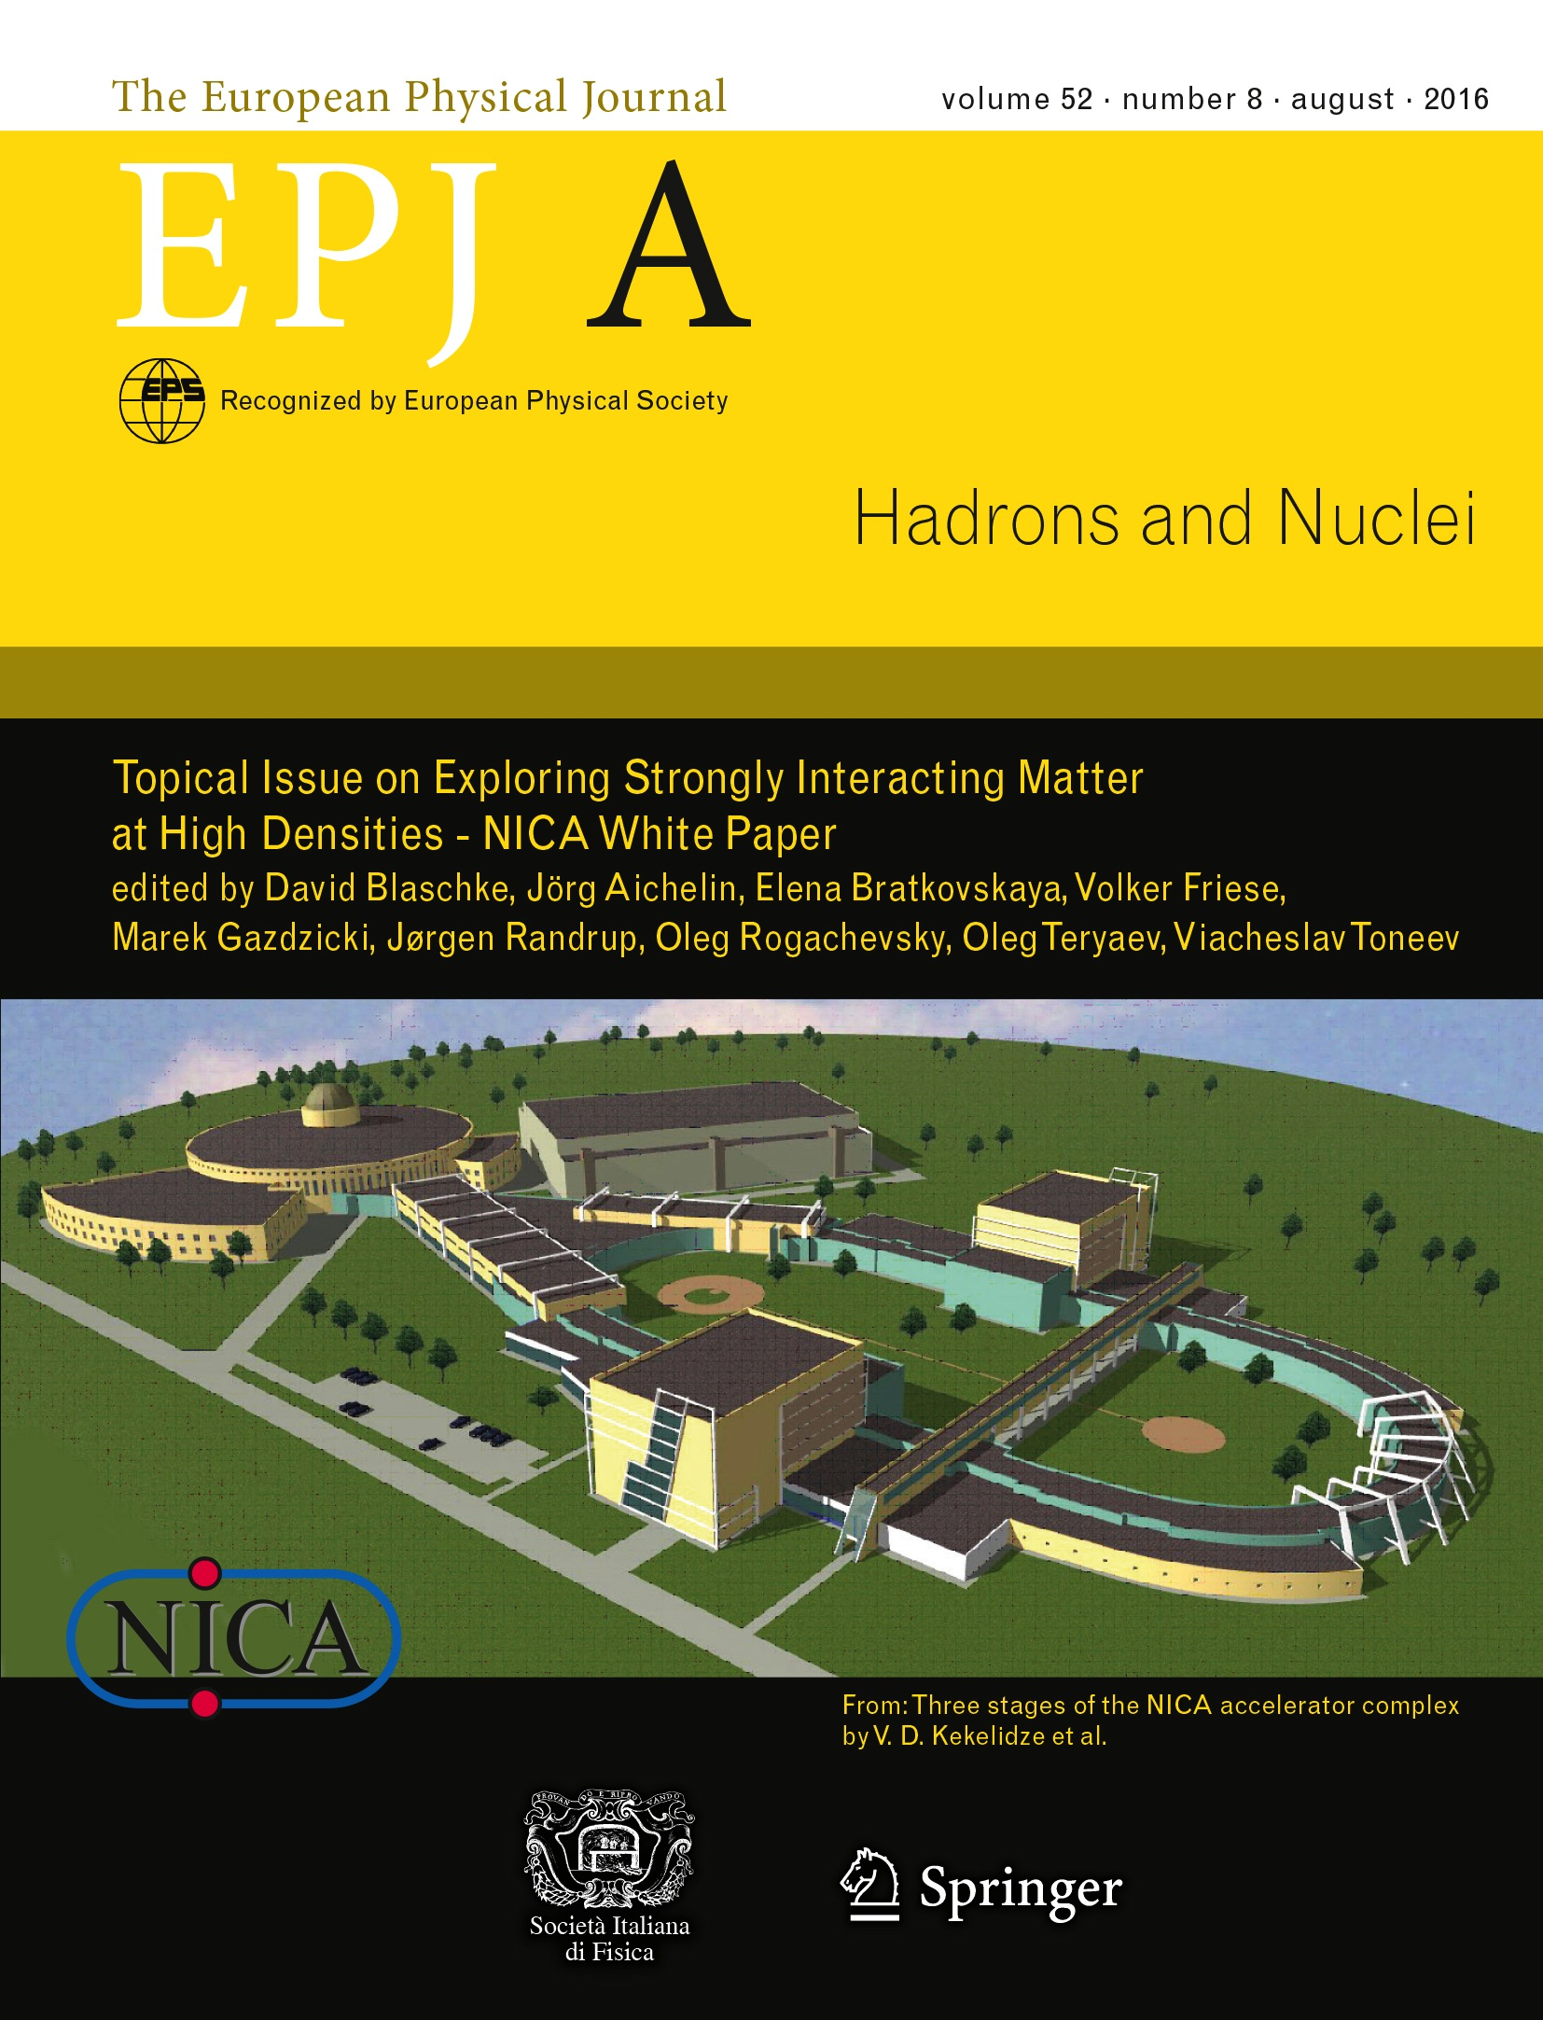
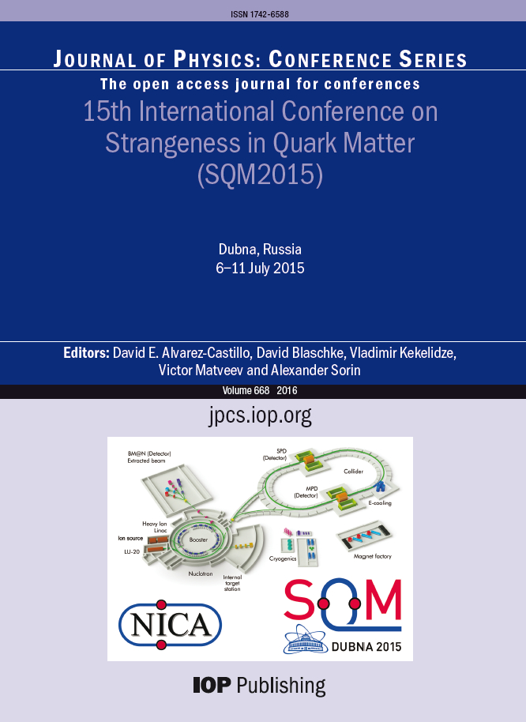
2009 – 2016: with the participation of the international scientific community, a scientific program was formulated and the main requirements for the NICA Complex for its implementation
many round tables, seminars, workshops have been organized
and a number of s.c. White papers have been published.
The NICA heavy ion collider will be a very major step towards the
formation of a new phase of quark-gluon matter.
T. D. Lee
University Professor
Dept. of Physics - MC 5208
Columbia University,
New York, NY 10027
2009:
NICA white paper
86 authors from 39 scientific centers
2015-2016: 188 authors from 24 countries
Notes:
Вводные слова / предисловие / преамбула

Slide 9
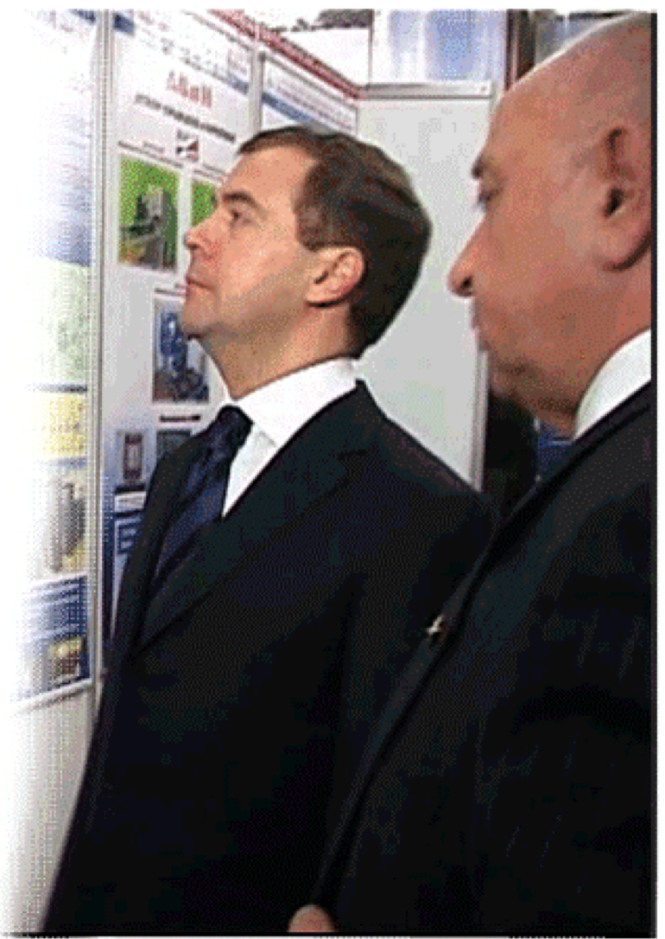
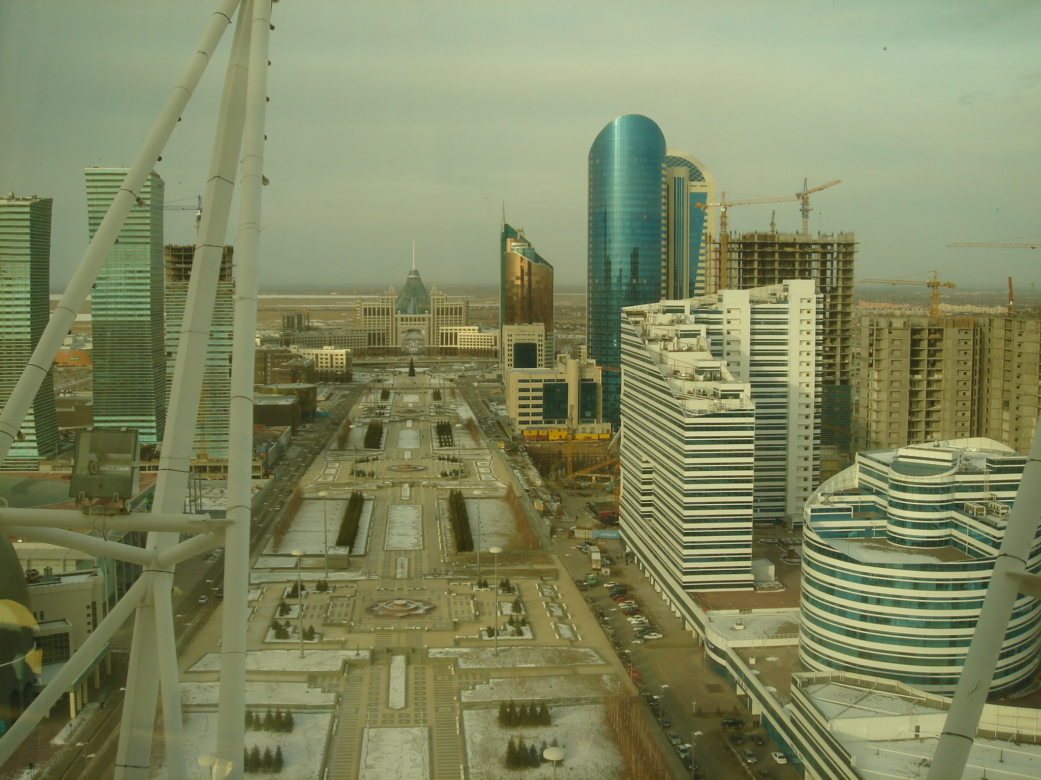
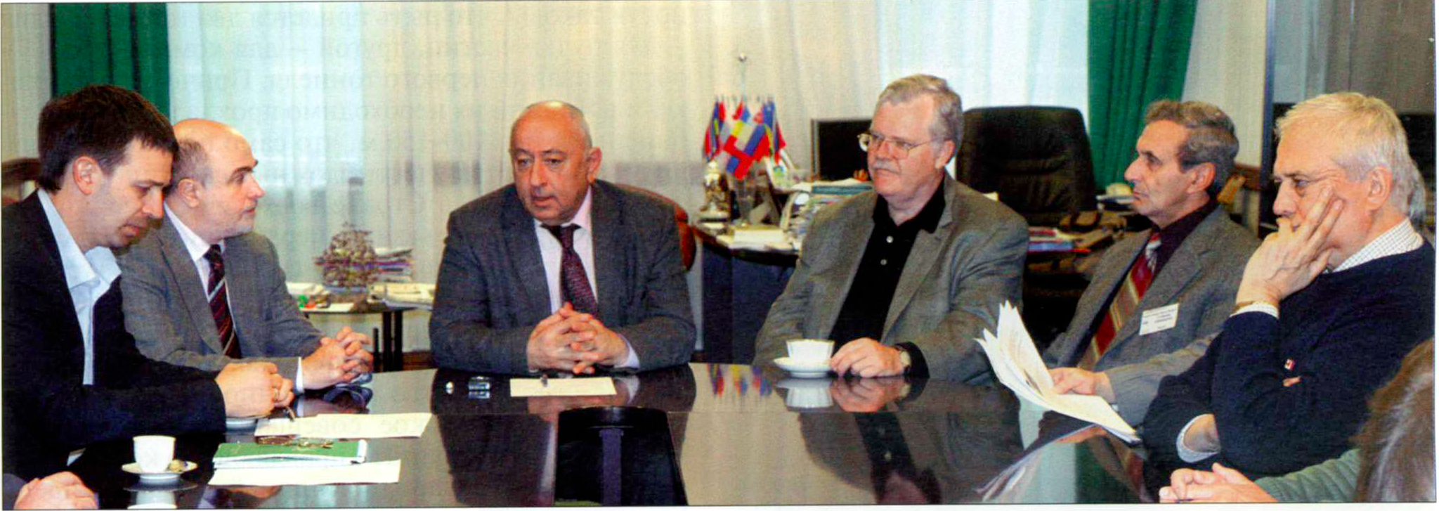
Бюджет ОИЯИ в 1999 -2019
Соглашение Правительства
РФ – ОИЯИ о реализации
мега проекта «Комплекс NICA»
М$
ESFRI Roadmap
Комиссия по Науке и тех.
при Правительстве РФ
Д. Медведев, А. Сисакян; постер NICA; апрель 2008
Сессия КПП, Aстана: утверждена 7-летняя Программа с флагманским проектом NICA
ICHEP-2006 (Москва)
NICA CC, 2007:
Г. Трубников, А. Сорин,
А. Сисакян, Т. Холманн,
И. Церуйя, Г. Зиновьев

Slide 10
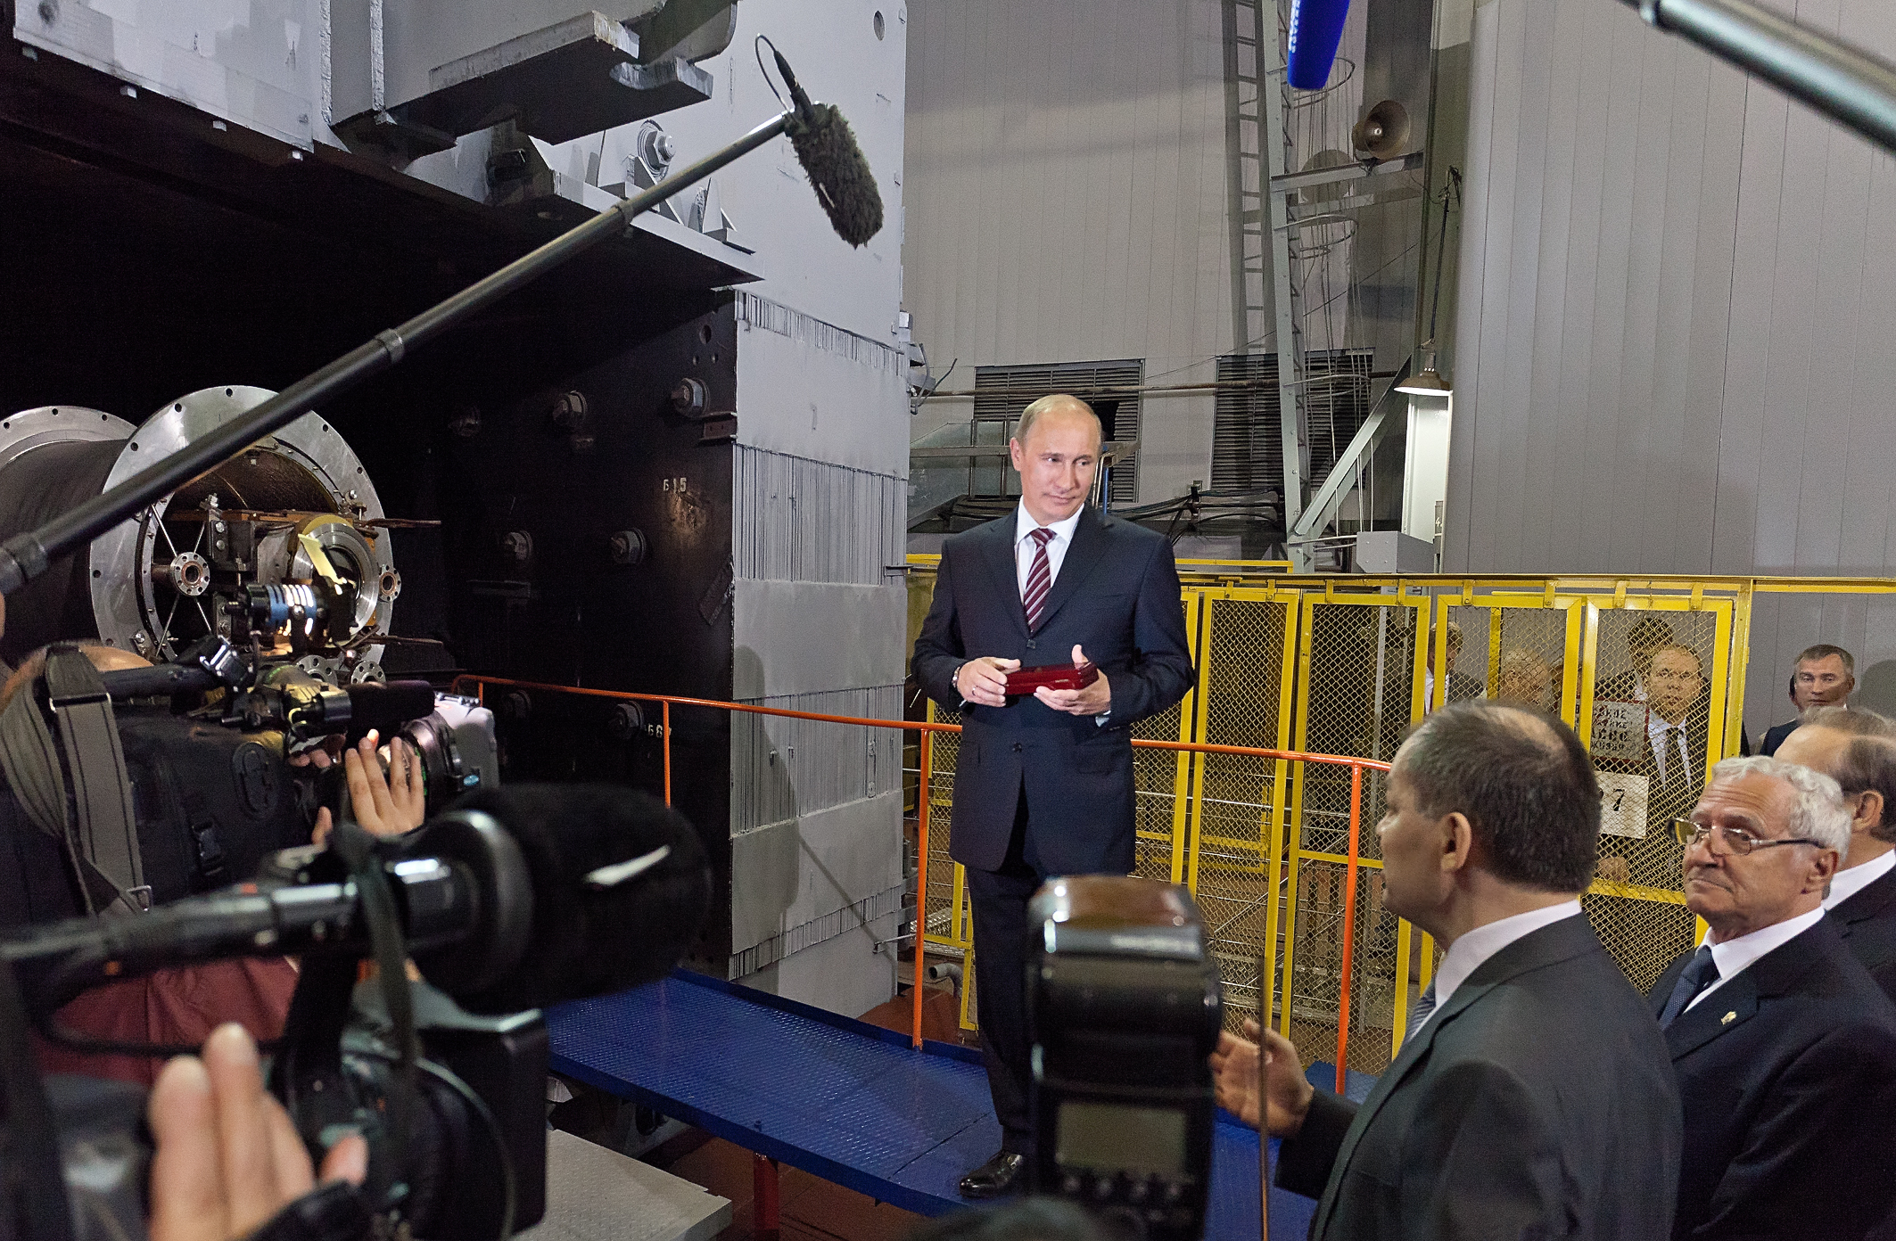
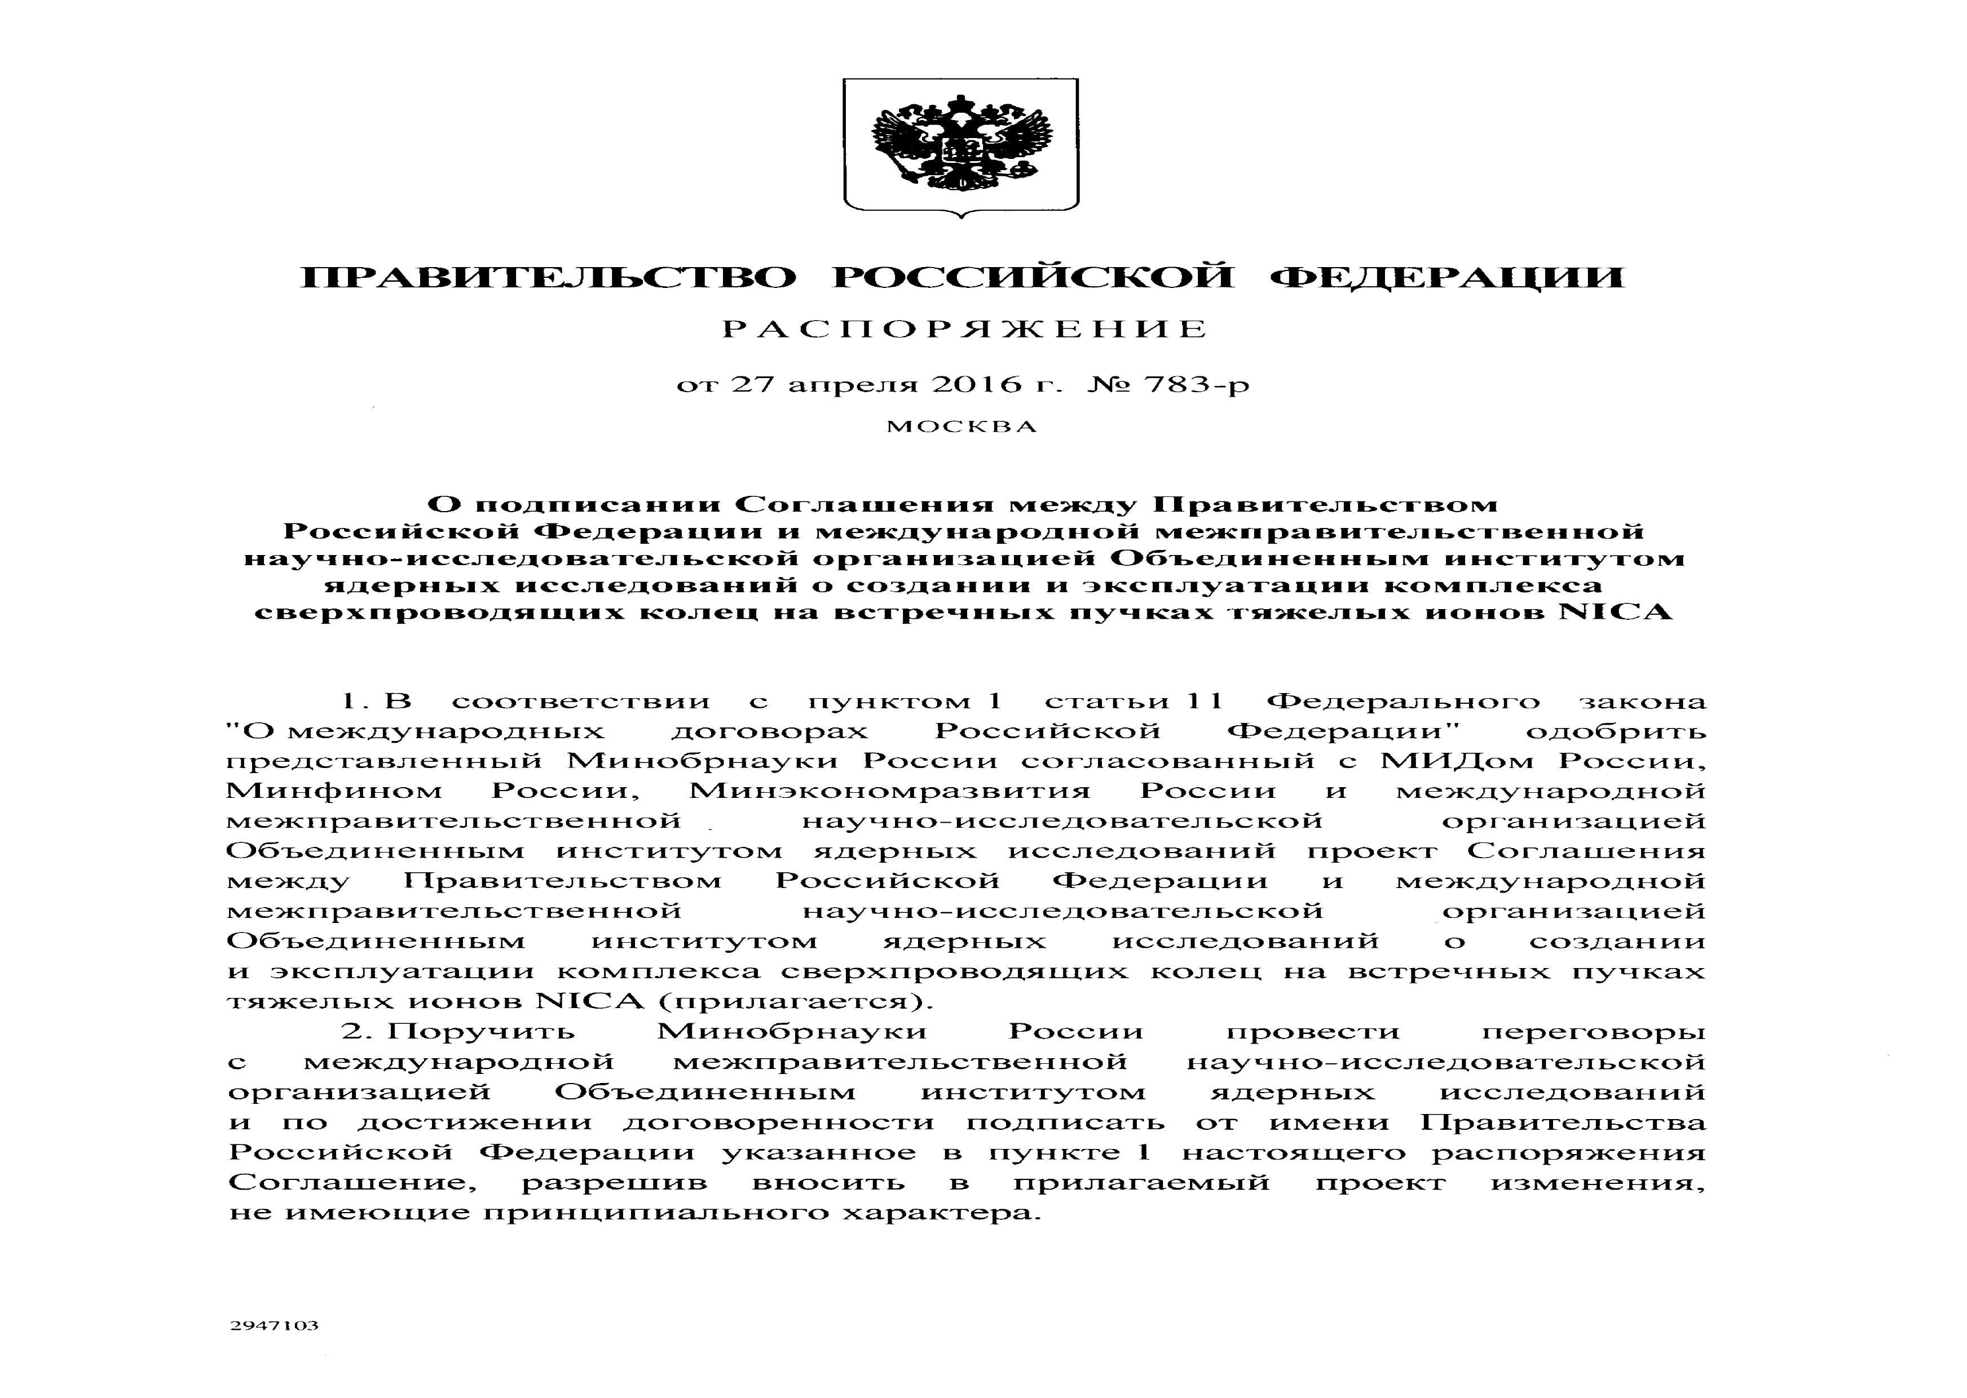
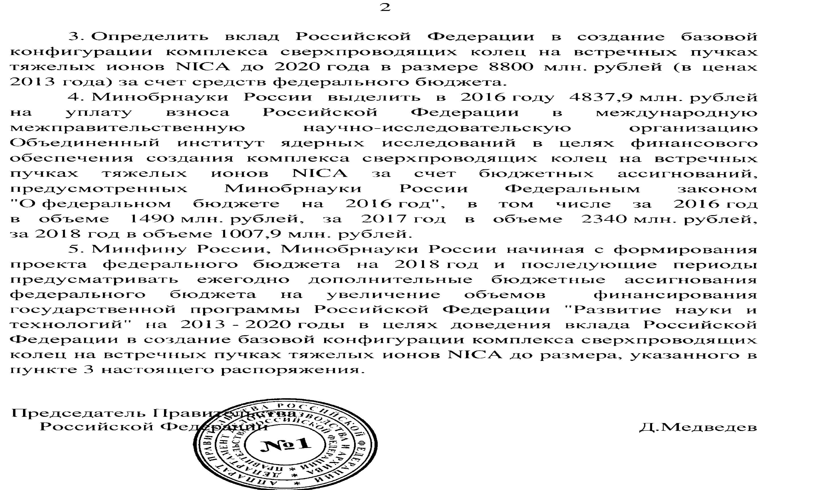
2011
заседание Комиссии по науке и технологии при Правительстве РФ,
под председательством В.В. Путина, ОИЯИ, Дубна.
принято принципиальное решение о создании Комплекса NICA – как мегасайенс проекта.
2016
Распоряжение
Правительства РФ
о подписании
Соглашения между
Правительством РФ и ОИЯИ
о создании и эксплуатации
Комплекса NICA
2018 - Мегасайенс проект Комплекс NICA вошел
в состав Национального проекта РФ НАУКА

Slide 11
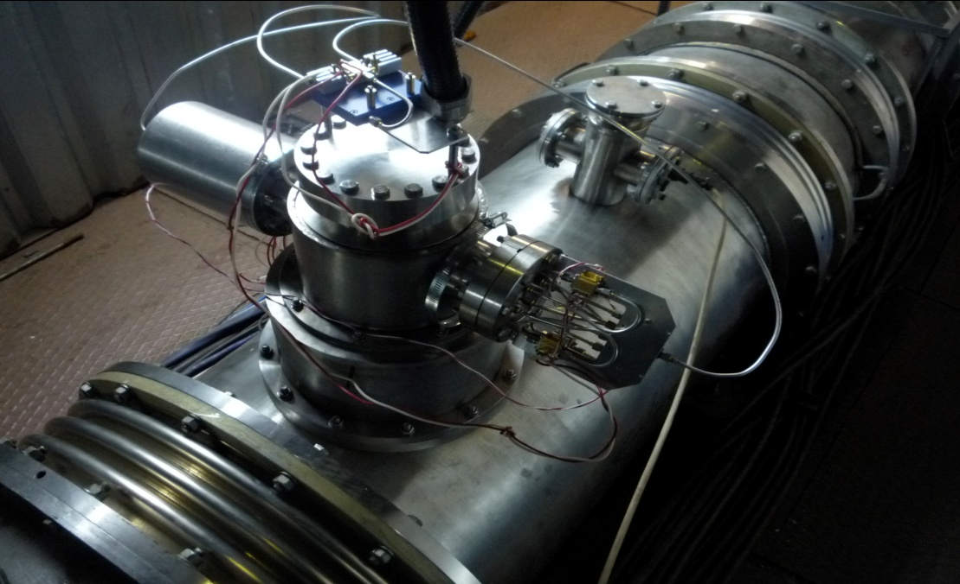
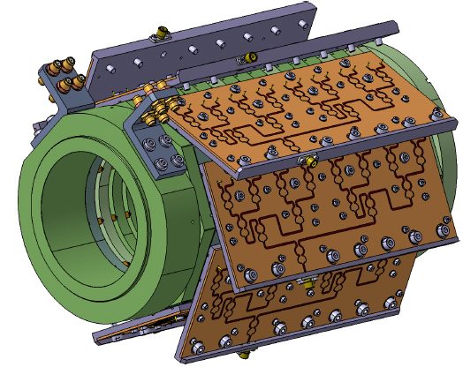
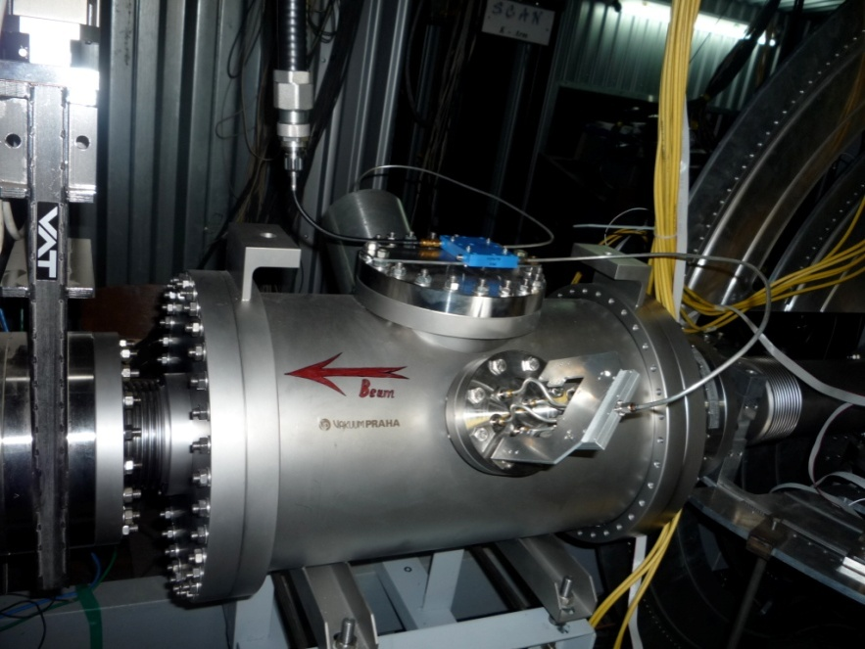
2010 - модернизация Нуклотрона (проект Нуклотрон-М)
значимый стартовый этап в развитии ускорительной базы
Усовершенствованы системы: вакуума и коррекции орбиты,
впервые запущено стохастическое охлаждение
Кикерная станция
установлена в
теплом ПП
Нуклотрона
Пикап станция
Премия Правительства РФ 2010 года в области науки и техники
А.Д. Коваленко, А.Н. Сисакян, Г.В. Трубников, Г.Г. Ходжибагиян, - ОИЯИ
Б.Ю. Шарков,
Н. Алексеев, В. Заводов, Ю. Сатов, А. Шумшуров,В. Щеголев - ИТЭФ

Slide 12
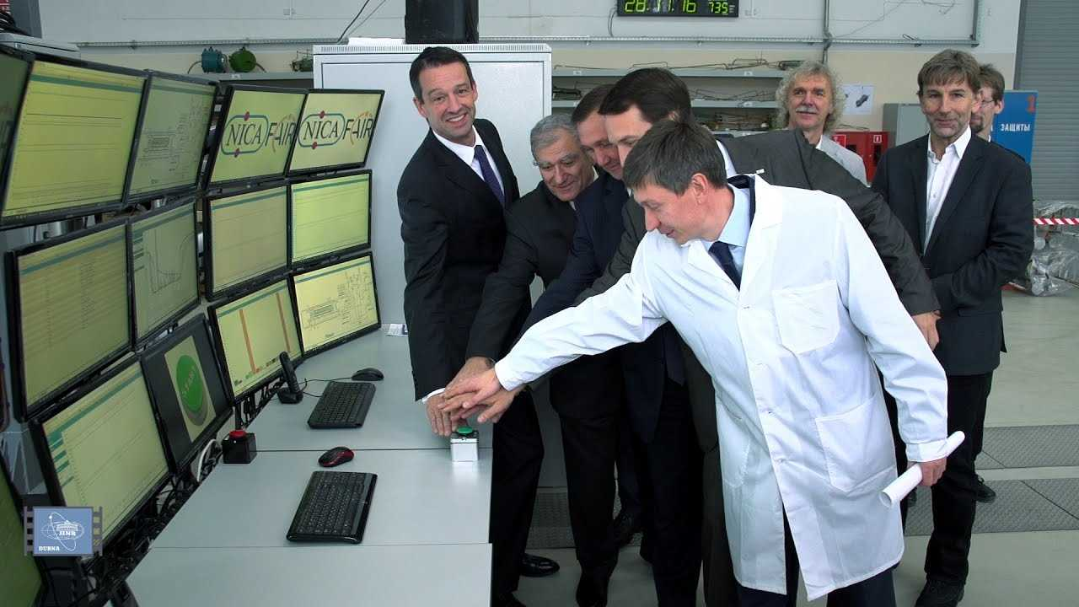
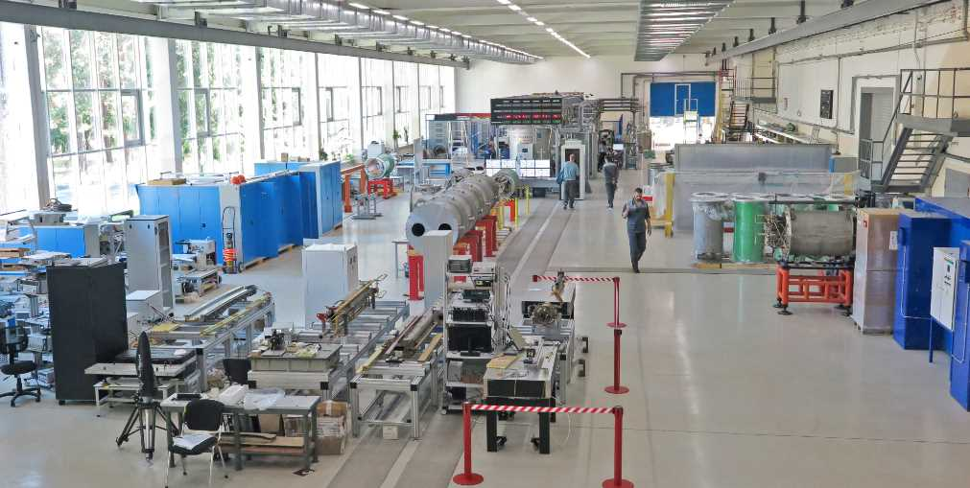
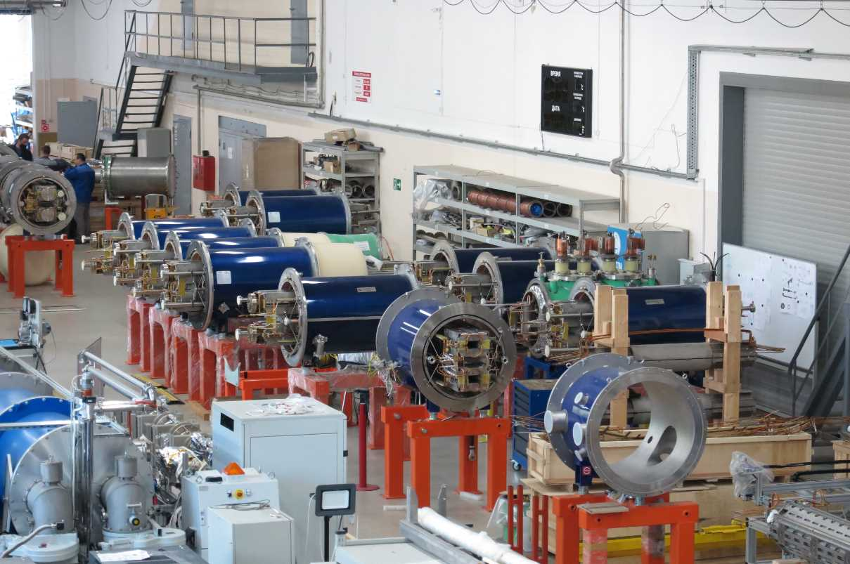
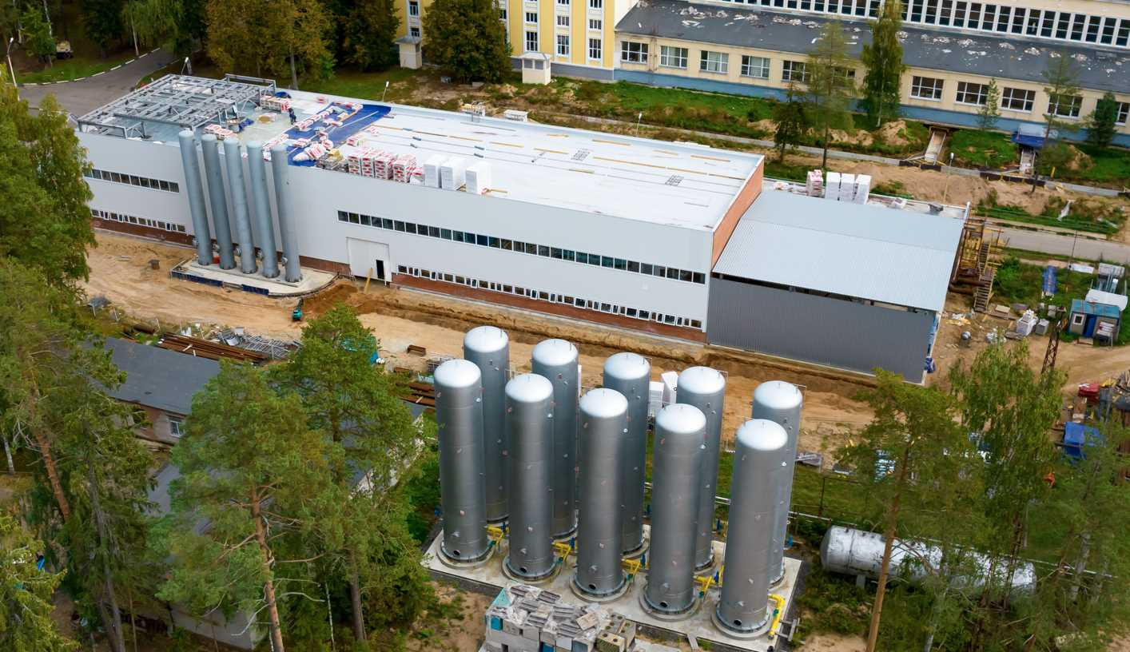
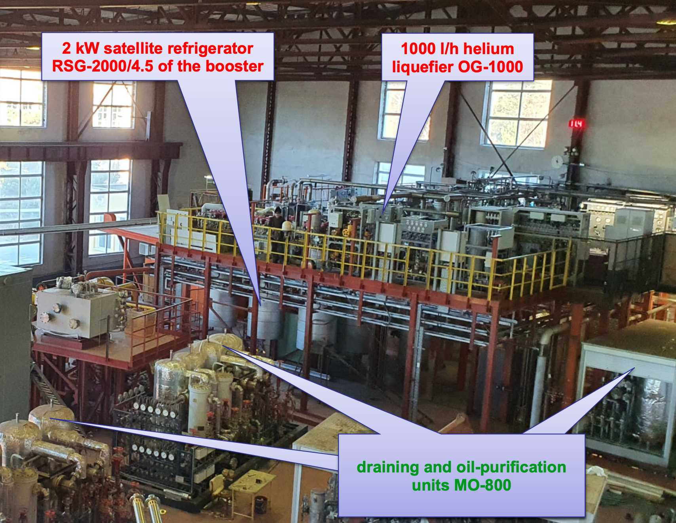
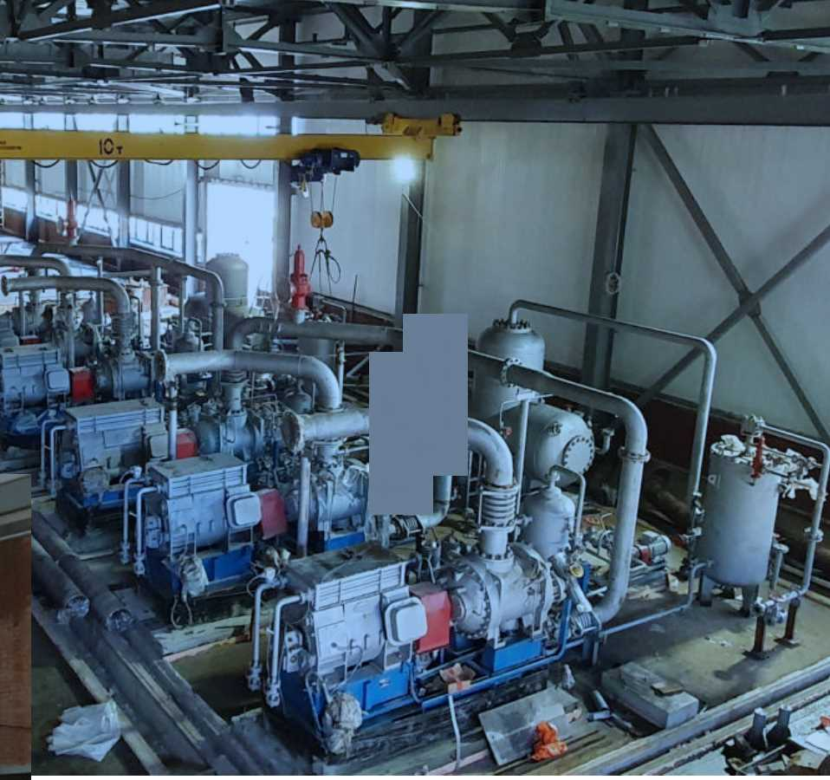
2016
Инженерная инфраструктура: фабрика СП магнитов, криогеника
100% магнитов для
NICA произведены
запуск в эксплуатацию фабрики СП магнитов
Криогеника: способность охлаждения 10 кВт при 4,5 Kº
2 000 л/ч жидкого He
Новая компрессорная станция

Slide 13
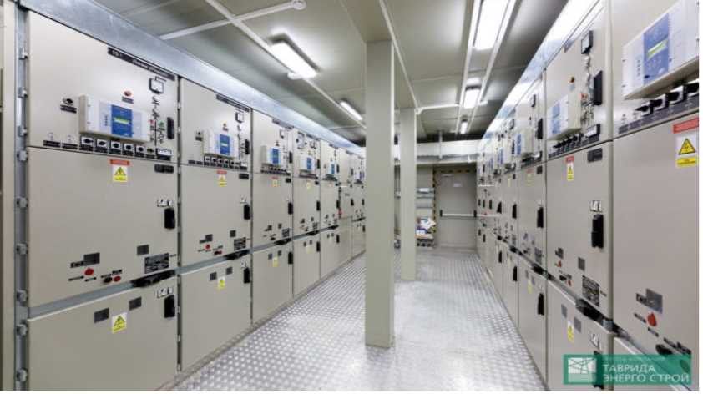
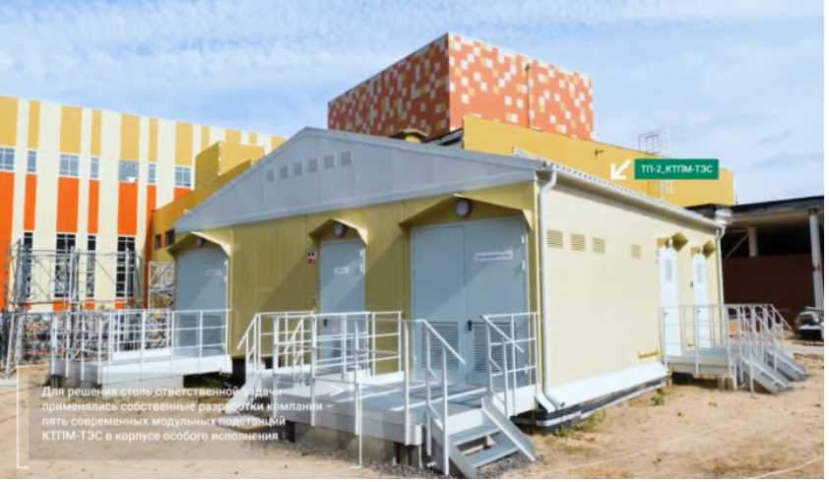
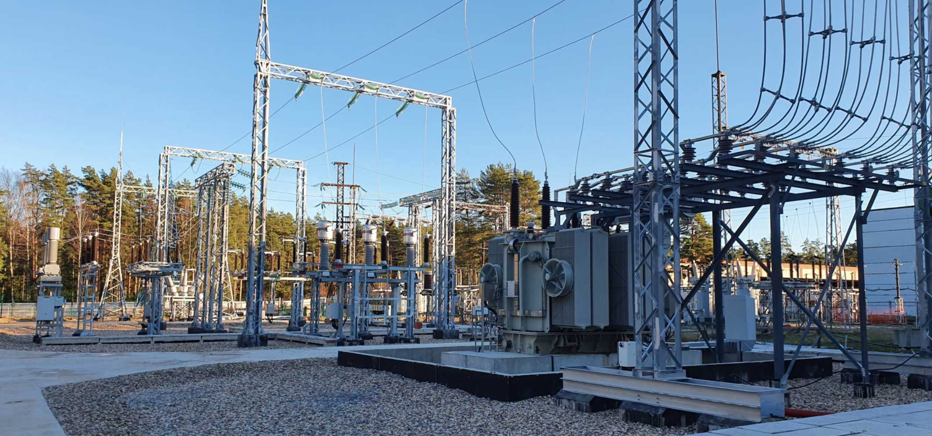
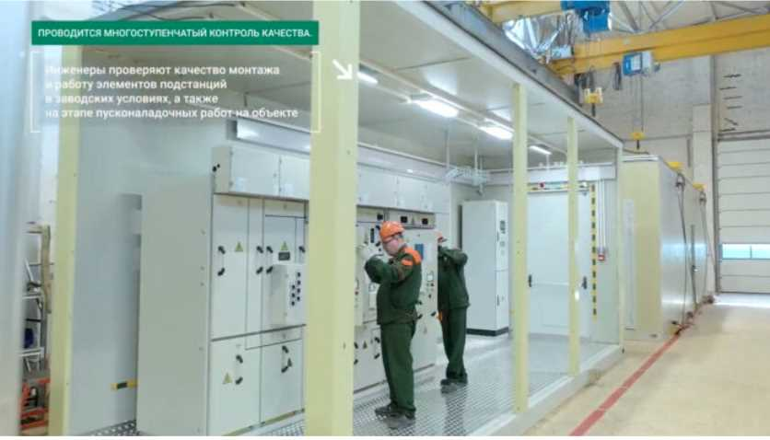
Инженерния инфраструктура: главная силовая п/станция 41 MВт (110 кв),
19 п/станция 1 – 12 MВт (6 кв)

Slide 14
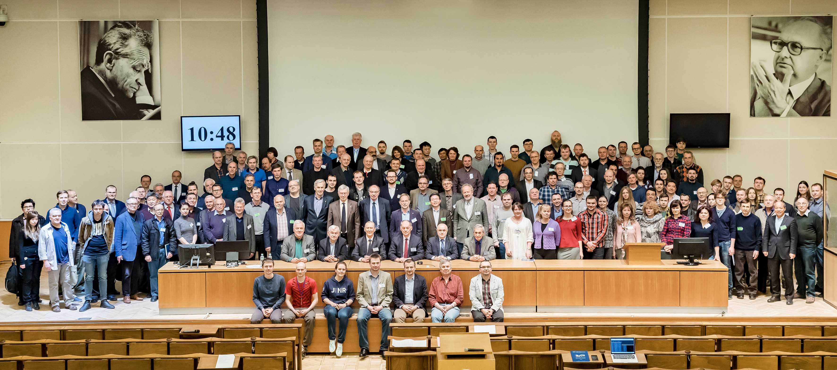
2018
Первое организационное совещание коллабораций
MPD и BM@N
состоялось в Дубне 11-13 апреля, 2018
Были утверждены уставы коллабораций и сформированы их руководящие органы;
проведены выборы руководителей – споксперсон;
выработаны и утверждены условия функционирования международных коллабораций в ОИЯИ

Slide 15
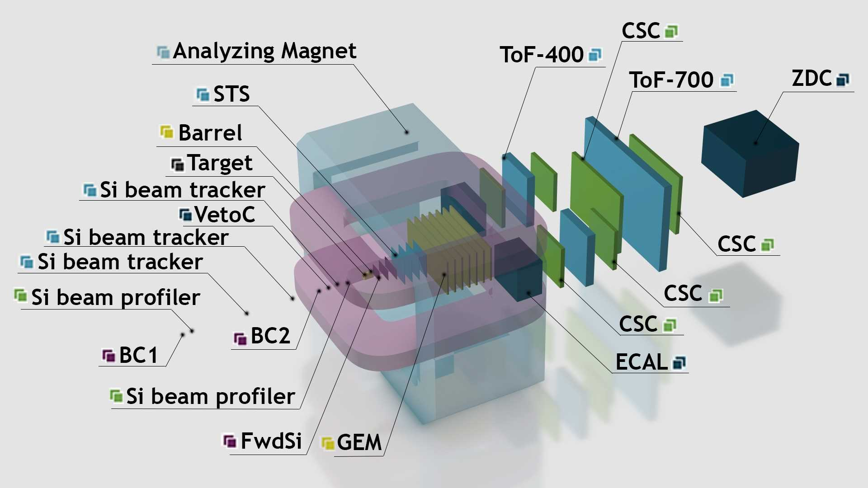
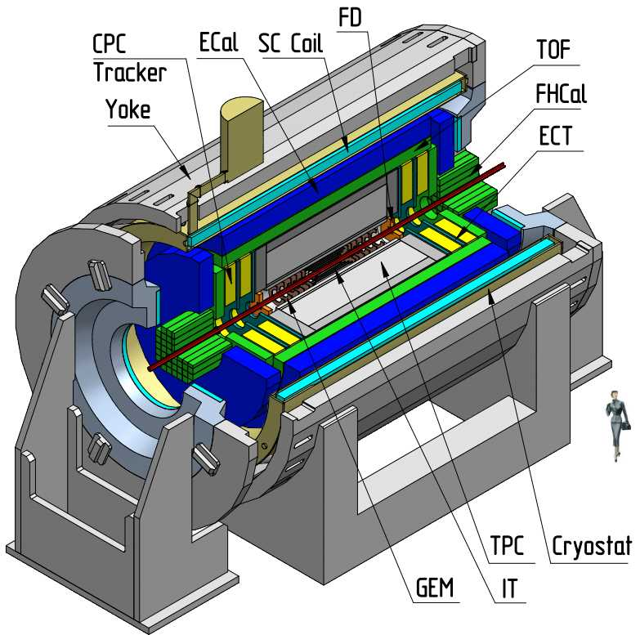
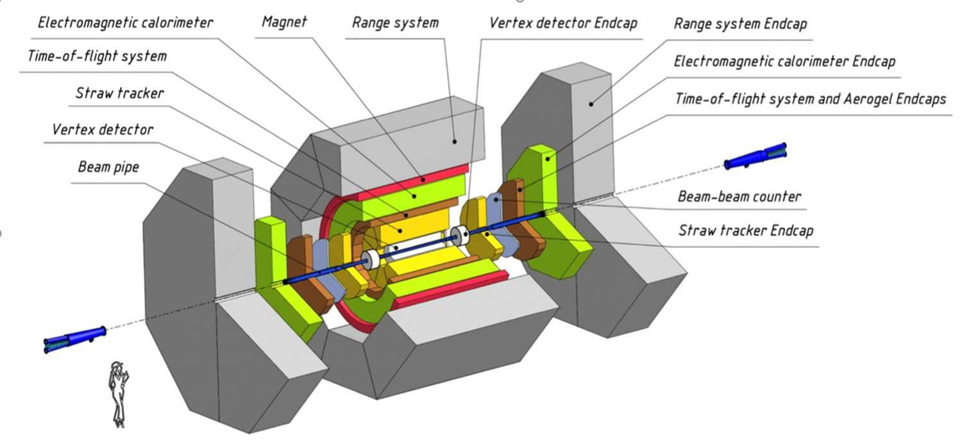
Baryonic Matter at Nuclotron
Collaboration:
7 Countries, 15 Institutions,
222 participants
Multi Purpose Detector (MPD)
Collaboration:
11 Countries + JINR, 37 Institutes,
> 500 participants
Spin Physics Detector (SPD) Collaboration:
14 Countries, 32 Institutes,
~ 300 participants

Slide 16
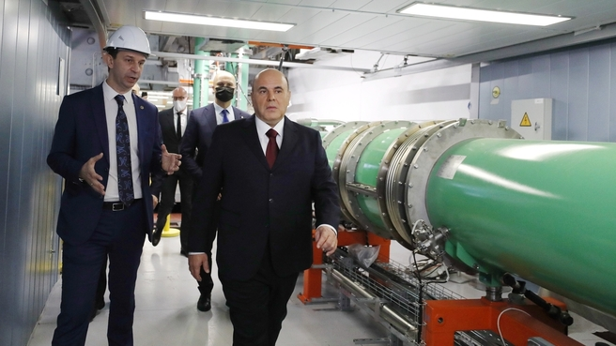
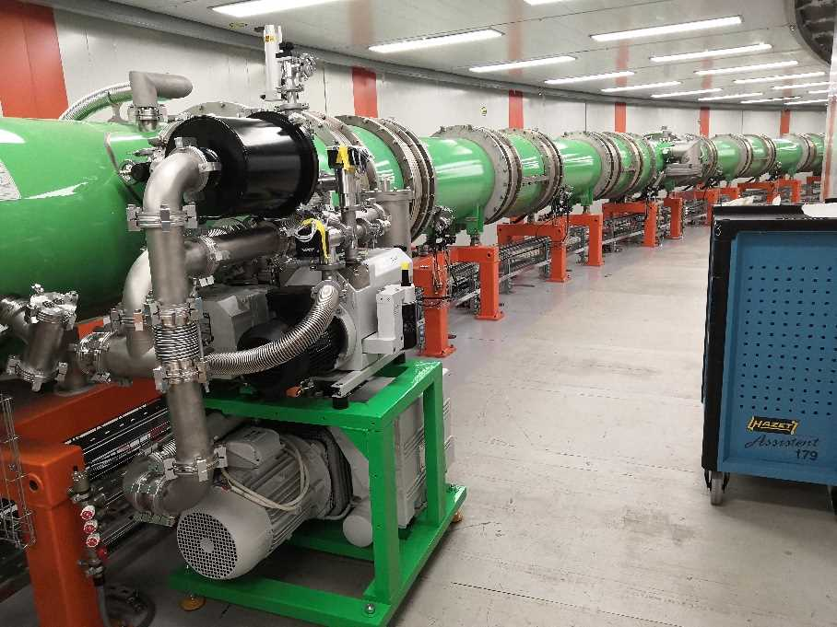
2022
запущен СП синхротрон
- Бустер, 578 MeV/u
noise is Off | noise is On
DC similarity
factor ~ 90%
0
7,0 s
beam spill

Slide 17
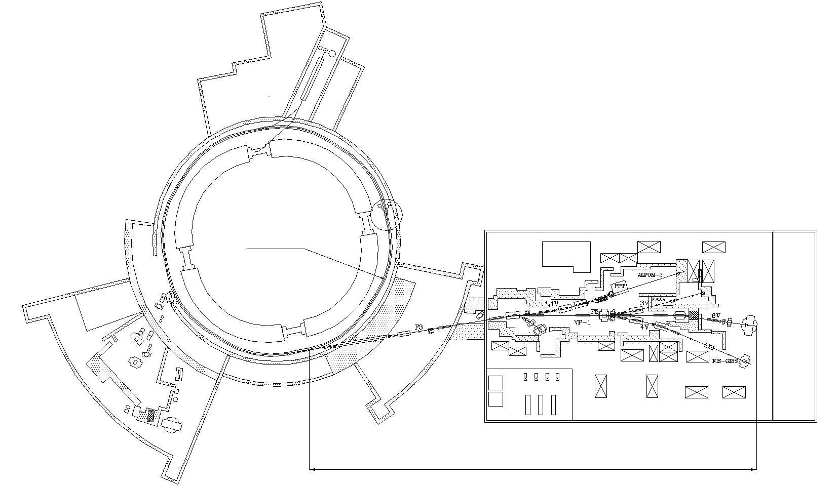
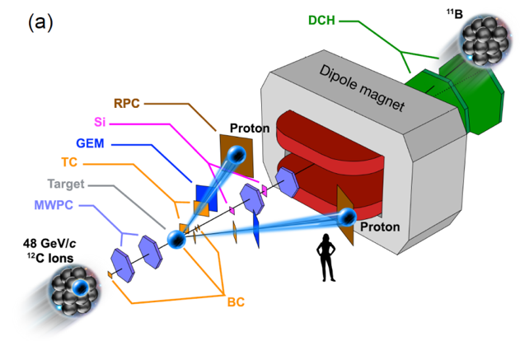
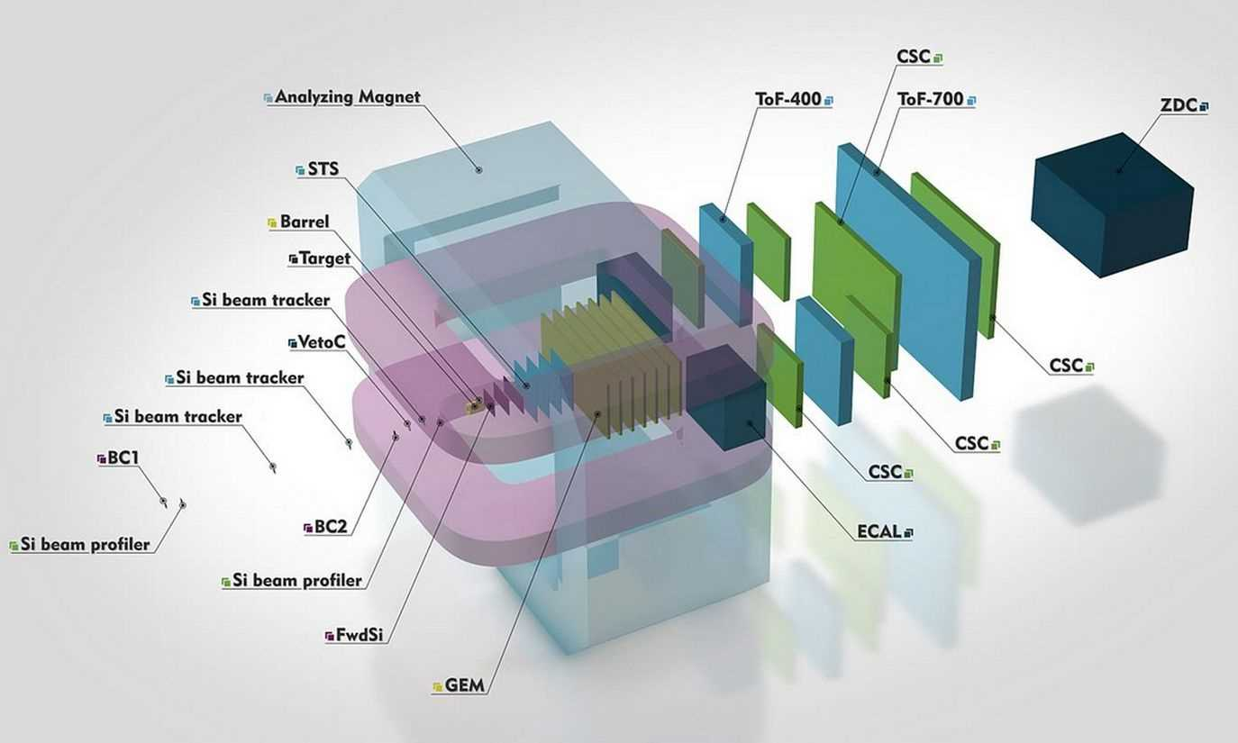
2023
Ускорители: инжекционный комплекс – запущен в эксплуатацию!
завершен важнейший этап создания Комплекса NICA
Старт программы экспериментов с фикс. мишенью
HiLac,
3,2 MeV/u
200 М
событий
Бустер (дек. 2020)
578 МэВ/u
Бустер
0
Нуклотрон
7 – 29.03.2022
Эксперимент SRC: ¹²C, ~ 3 AГэВ
последние этапы
пусковых работ:
янв. – март ‘22;
нояб. ‘22- февр. ‘23
BM@N
январь 2023
эксперимент BM@N:
Xe, 3,8 AГэВ
550 М
событий
Bld. 205 (10 000 m²)
Коллайдер
~160 m
Notes:
Подобия коэффициент

Slide 18
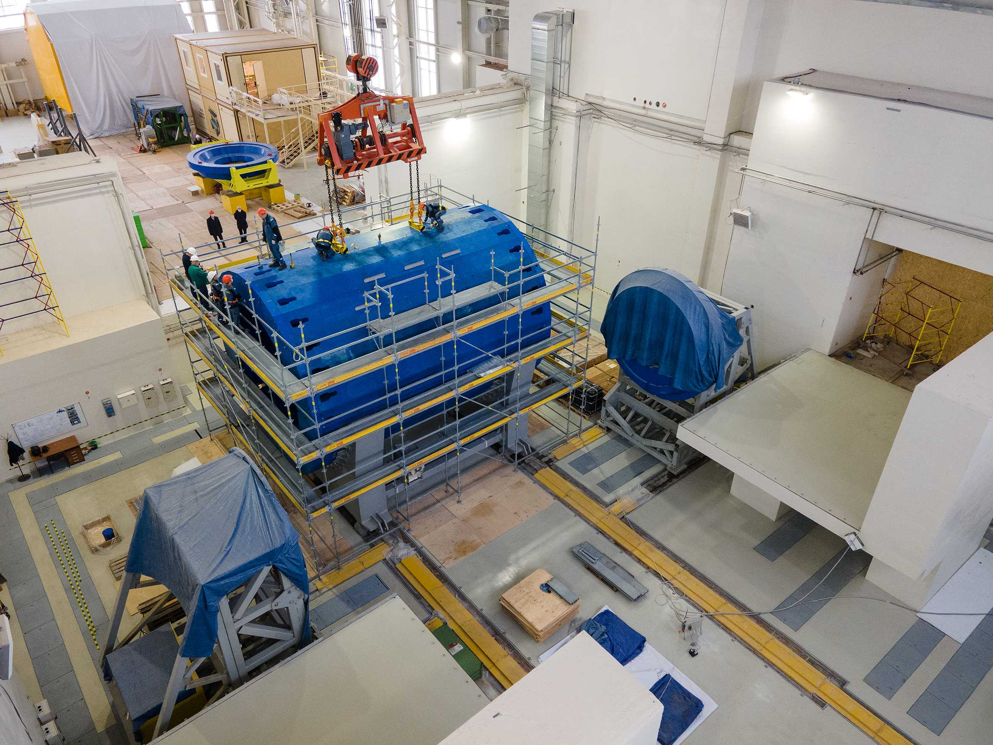
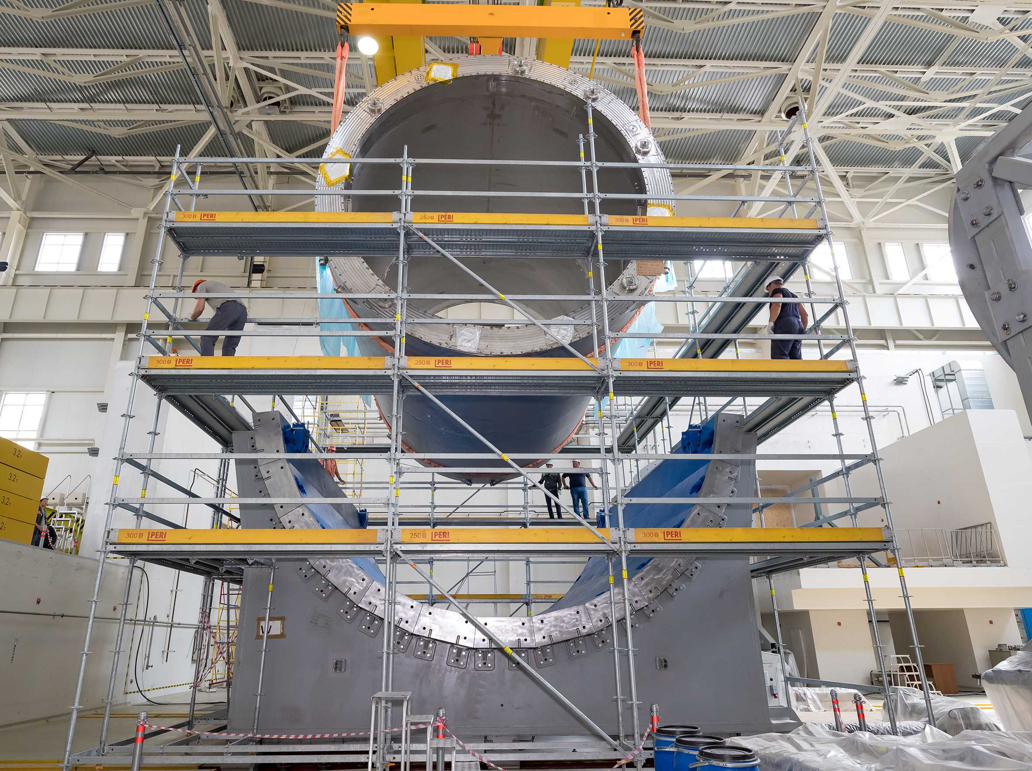
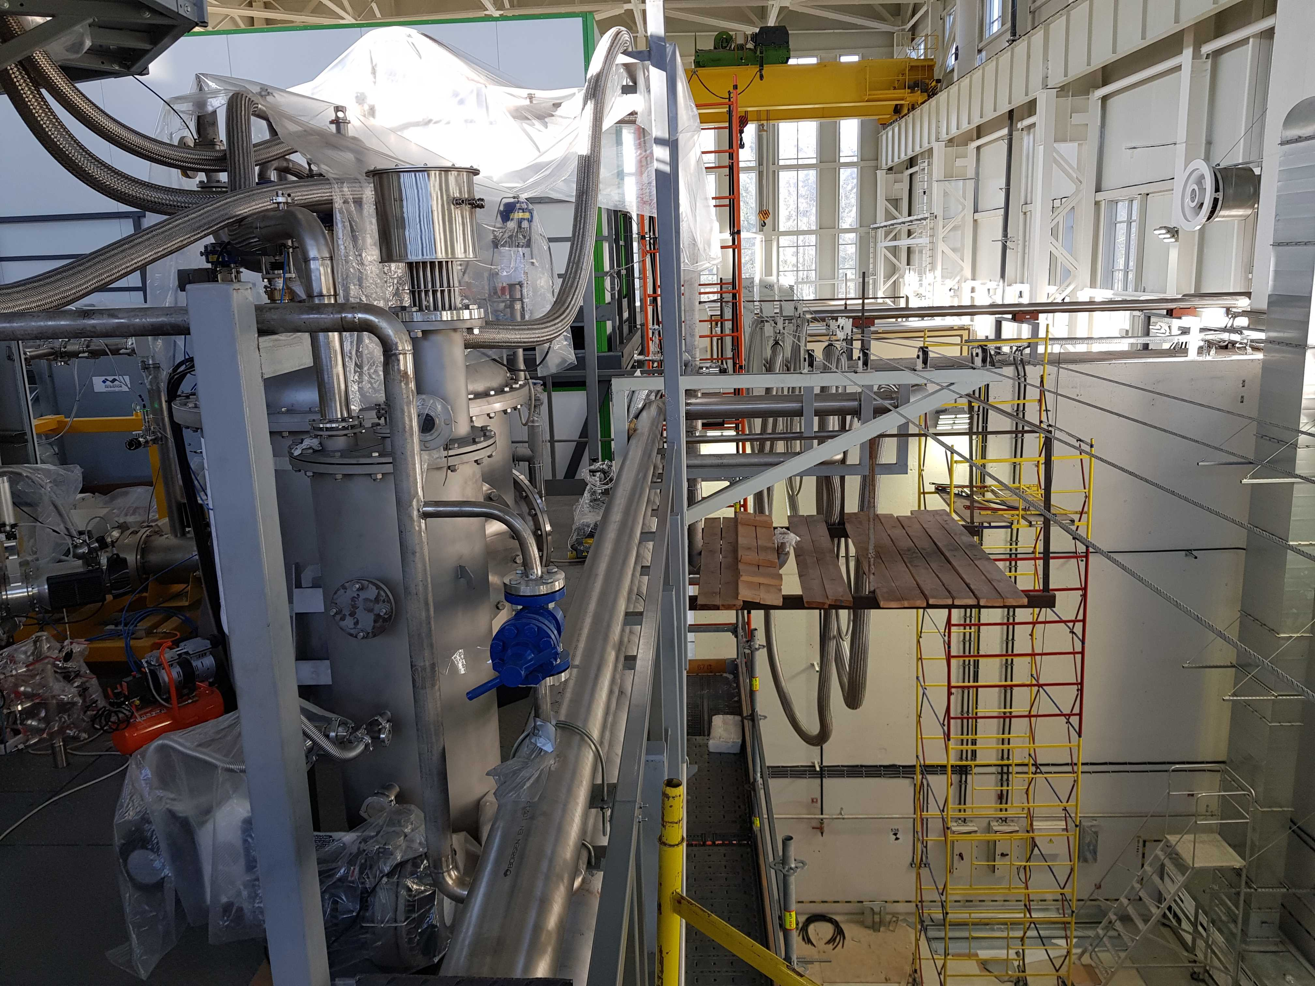
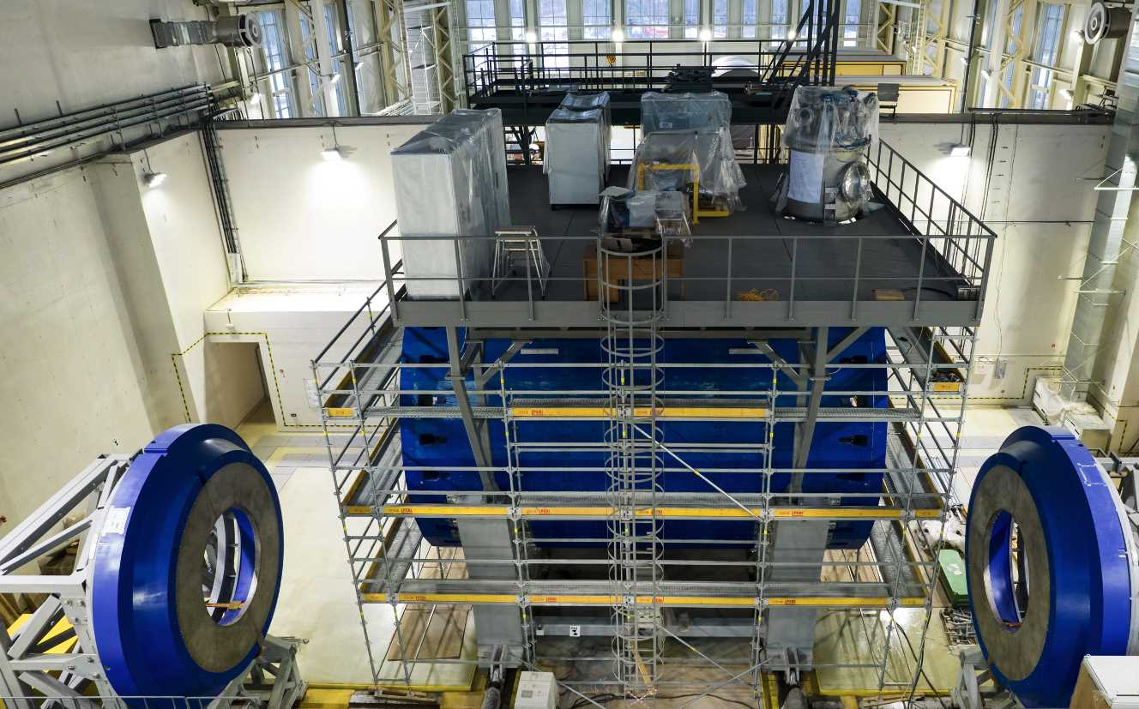
монтаж СП соленоидального магнита в зале MPD
установка СП соленоида в ярмо
СП магнит смонтирован в MPD зале,
и идет подготовка:
к криогенным испытаниям;
измерениям магнитного поля.
Notes:
у

Slide 19
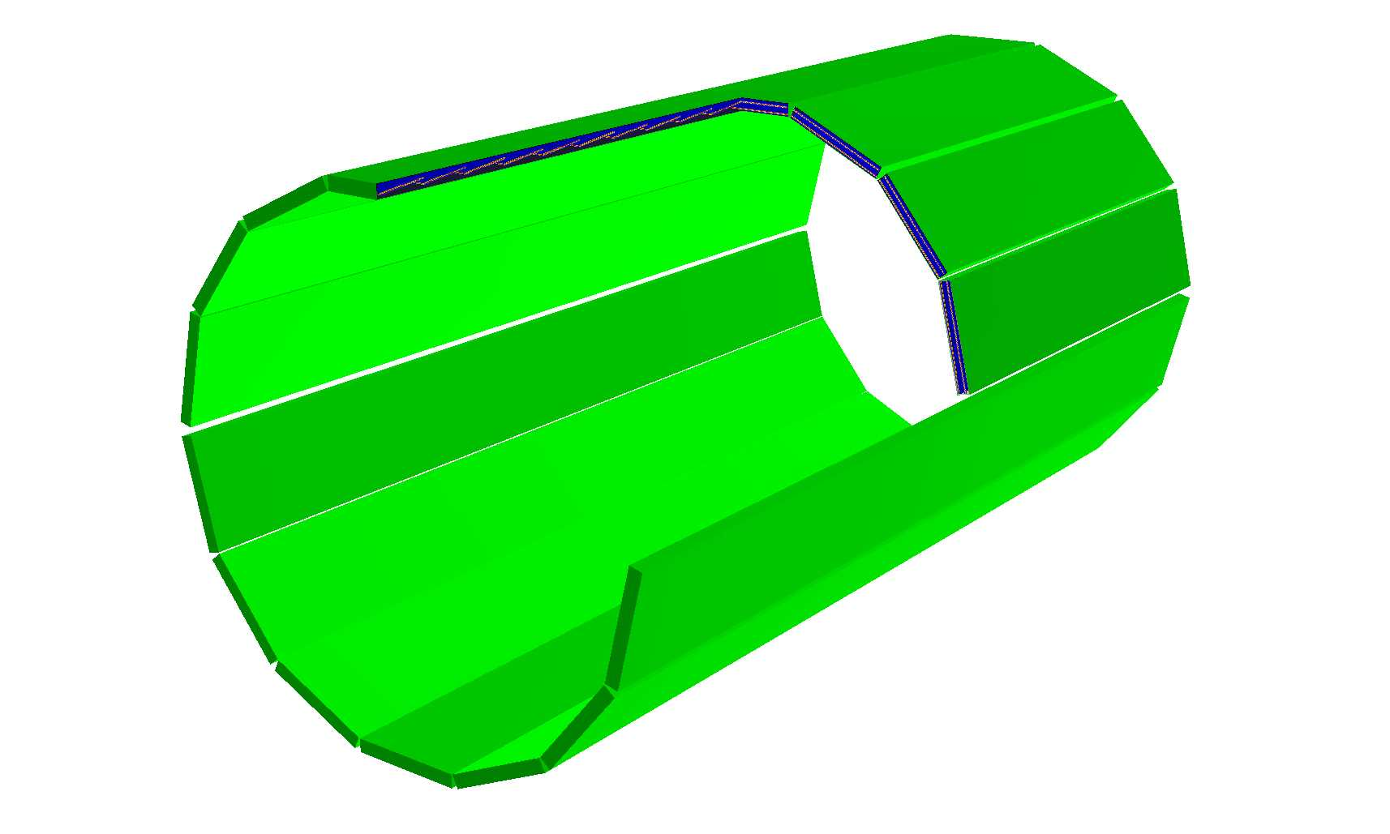
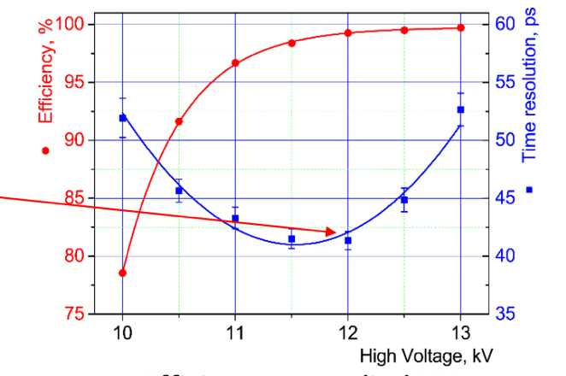
Завершается создание основных систем MPD
TPC – базовый трекер
Collaboration Paper:
Eur. Phys. J. A (2022) 7, 140.
время пролетная
система (TOF)
accep.η | < 1,2
σ (p) | < 3%
channels | 95 232
max rate | ~ 7 kHz
< 50 ps
все 28 модулей собраны; идут испытания на космике.
ECal проективной геометрии - 39 000 башен типа «шашлык» ( Pb+Sc) интегрированы в 2400 модулей
π⁰ γγ
projective
geometry
σ(E) ~ 5% @ 1 GeV;
σ(t) ~ 500 ps
assembly in
clean room
модули
из Китая
ECal ~ 100 тонн
Notes:
Более 20% модулей время-пролетной системы изготовлены и испытаны. До конца года будет завершено создание всей системы. Основной трекер ТРС собирается в чистой комнате. Собраны два внешних цилиндра. Последовательно идет сборка других частей детектора.

Slide 20
Advanced tracking detectors based on silicon sensors
The relevant infrastructure: the detector assembly workshop (VBLHEP) - in operation since 2015
Cooperation with ALICE CERN, GSI, with support of CCNU Wuhan, IMP Lanzhou, UST Hefei.
Inner Tracker System (ITS) for MPD
large area ~ several m²
hit spatial resolution ~ 5-7 µm;
low material budget 0,05% X₀
integration with
the beam pipe
support structure is
based on carbon
fiber space frames
5 cylinders
of 2 barrels
4,9۰10⁹ pixels,
active area 3,9 m²

Slide 21
Инновационные и прикладные исследования на Комплексе NICA
Позволяет проводить исследования по:
радиационной стойкости микроэлектроники;
радиационной биологии и медицине;
радиационному материаловедению;
ADS системам и др.
В рамках Коллаборации ARIADNA уже начались исследования с участием Российских научных центров:
Институт медико-биологических проблем РАН, г. Москва;
ФИЦ химической физики имени Н.Н.Семенова РАН, г. Москва;
Медицинский радиологический научный центр имени А.Ф.Цыба
- филиал ФГБУ "НМИЦ радиологии" Минздрава России, г. Обнинск;
Российский химико-технологический университет имени Д.И.Менделеева, г. Москва;
Объединенный институт высоких температур РАН, г. Москва;
Санкт-Петербургский государственный университет, г. Санкт-Петербург;
Институт теоретической и экспериментальной биофизики РАН, г. Пущино;
Институт общей и неорганической химии им. Н.С. Курнакова РАН, г. Москва;
Московский физико-технический институт, г. Долгопрудный;
Национальный исследовательский ядерный университет «МИФИ», г. Москва;
НИИ ядерной физики им. Д.В. Скобельцына МГУ, г. Москва;
Федеральный медицинский биофизический центр им. А.И. Бурназяна ФМБА России, г. Москва;
Научно-производственная компания ООО «Квант-Р», г. Москва;
Северо-Осетинский государственный университет, г. Владикавказ;
ООО «С-Инновации», г. Москва.
ряд других организаций готовит заявки для участия в этой программе
Уникальный набор пучков :
широкий спектр по составу p – Au, Bi
по энергии от 3 кэВ до 4,5 АГэВ
Коллаборация ARIADNA
более 150 участников
до конца года будет подготовлена инфраструктура для работы с пучками, выведенными из Нуклотрона
проведены первые облучения в зоне BM@N
запущена Станция Облучения Чипов (СОЧи)
зона пучков д/прикладных работ

Slide 22
Комплекс NICA – флагманская установка ОИЯИ:
в предстоящие декады будет доступен широкий набор ионных пучков в диапазоне энергий √S = 11 AGeV (Au⁷⁹⁺) и =27 GeV (p) для экспериментов на коллайдере и с фиксированной мишенью, а также для прикладных исследований
строительные работы практически завершены, идет монтаж инженерного оборудования
2015: civil construction site
2022
Базовая установка NICA востребована
глобальным научным сообществом пользователей
как из стран-участниц ОИЯИ, так и из других стран
Консультативный комитет по ускорителям:
Предс. акад. Б. Шарков;
научный руководитель акад. И. Мешков.
2016: церемония закладки первого камня
с участием Prof. D. Gross

Slide 23
Ряд важнейших достижений
более подробно в сборнике
«Лаборатория физики высоких энергий им. В.И. Векслера и А.М. Балдина;
Итоги 1956-2016»
1944 - открытие принципа автофазировки
– основы работы всех современных ускорителей
1957 – запущен в эксплуатацию Синхрофазотрон 1960 – открытие анти-сигма-минус гиперона 1967 – открытие ядерных свойств света (φ −> е+е-) 1970 – ускорение дейтронов - рождение РЯФ 1971 – наблюдение кумулятивного эффекта 1979 – управление пучками изогнутыми кристаллами 1982 – разработана технология СП магнитов 1993 – введен в строй Нуклотрон 2010 – разработан уникальный проект NICA
2010 – завершен проект Нуклотрон-М
2020 – запущен СП синхротрон Бустер (NICA)
2023 – запущен инжекционный комплекс коллайдера NICA,
начаты эксперименты по научной программе NICA

Slide 24
Международное научное сотрудничество,
эксперименты на внешних ускорителях
SPS:
NA4, NA47, COMPASS
NA45, NA49, NA61
NA48, 48/2, NA62
NA64
LHC:
ATLAS
CMS
ALICE
DAMPER, BTVI
CLIC
2-м Пропановая камера;
Водородная кам. Людмила;
БИС, БИС-2, ЭКСЧАРМ;
Измерение э-м радиуса
и K мезонов;
Кристалл;
Спектрометр Ядер Отдачи
Ускорительная физика
упругое
рассеяние
p на малые углы
H1
HERMES
XFEL
Gran Sasso
BOREXINO
CBM, HADES
SIS100/SIS300

Slide 25
1991
Канал нейтральных частиц 5Н ускорителя У-70 (ИФВЭ)
ЭКСЧАРМ
1970-1989
Сотрудничество БИС
околопороговое рождение очарованных частиц;
поляризация инклюзивно рожденных гиперонов;
выстроенность спинов векторных мезонов К*;
поиск многокварковых состояний.

Slide 26
1978 – NA4 - первый совместный CERN – ОИЯИ эксперимент с
масштабным вкладом от ОИЯИ
прибытие в Женеву военно-транспортного самолета из СССР
с камерам, изготовленными в ОНМО ОИЯИ, на борту
80 камер
Ярмо 1600 т

Slide 27
1999
NA48
доказано существование прямого СР-нарушения
ε’/ε = |V_{ub}|⋅|V_{cb}|⋅sinδ⋅F_{ε’}
F_{ε’} ≈ 1/m_{s}²⋅[B₆⋅(1-Ω) - c⋅B₈⋅m_{t}^{2,5}]⋅Λ
Re(ε`/ε ) =(1 − R)/6
= (14.7± 2.2)⋅10⁻⁴
сверхедкие распады K$±$
поиск Новой Физики
NA48/2: открыто 4 новых канала Br(K$±$ π⁰π⁰μ $±$ν) = (3,45 $±0,16)10$⁻⁶
JHEP; дек. 2023
NA62: уникальная технология
Strow камеры в вакууме (за 10 лет 0,04 % отказов)

Slide 28
RDMS - Russia & Dubna Member-State institutions delivered:
2 Endcap Hadron calorimeters (HE)
2 Forward Muon stations (ME1/1)
Si-strip det. for e-m Preshower (ES)
HIGGS boson observation
CMS
ATLAS
LPP Participation : TRT(tracker)
& LAr (Hadron Cal.)
The Screen Monitors BTVI
SPS - LHC Transfer Channels & CNGS Beam
the beam spot
TI8 line
Successful
test
23.10.2004
ICHEP – 2012, Melbourne, July 4
поставлено 30 BTVI

Slide 29
Крупнейшие открытия в CERN (Wikipedia):
1973: The discovery of neutral currents in the Gargamelle bubble chamber;
1983: The discovery of W and in the UA1 and UA2 experiments;
1989: The determination of the number of light neutrino families at the LEP operating on the Z boson peak: ALEPH, DELPHI, OPAL, L3;
1995: The first creation of antihydrogen atoms in the PS210 experiment;
1995–2005: Precision measurement of the Z lineshape, based predominantly on LEP data collected on the Z resonance from 1990 to 1995;
1999: The discovery of direct CP violation in the NA48 experiment;
2010: The isolation of 38 atoms of antihydrogen;
2011: Maintaining antihydrogen for over 15 minutes;
2012: A boson with mass around 125 GeV/c² consistent with the Higgs boson
– ATLAS, CMS.

Slide 30
Заключение
За 70 Лаборатория прошла славный путь, полный открытий
и значимых научных достижений
Сегодня в Лаборатории ведутся успешные исследования на передовых научных направлениях - проект Комплекс NICA имеет долгосрочную (~30 лет) программу исследований и выходит на междисциплинарный научный рубеж, открывая новые возможности в исследованиях:
фундаментальных свойств ядерной материи в экстремальных условиях (высокие барионные плотности и температуры);
адронной физики; спиновой структуры нуклона и поляризационных явлений; ядерной и атомной физики, биофизики и астрофизики; широкого спектра прикладных и инновационных исследований
Коллектив Лаборатории уверенно смотрит в будущее

Slide 31
Поздравляю с ЮБИЛЕЕМ !

